Slide 1



Quelles essences d’arbres planter pour demain ?
Regards sur les arbres les plus anciens de France

Slide 2
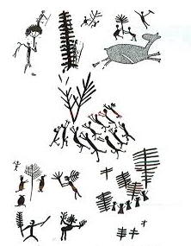
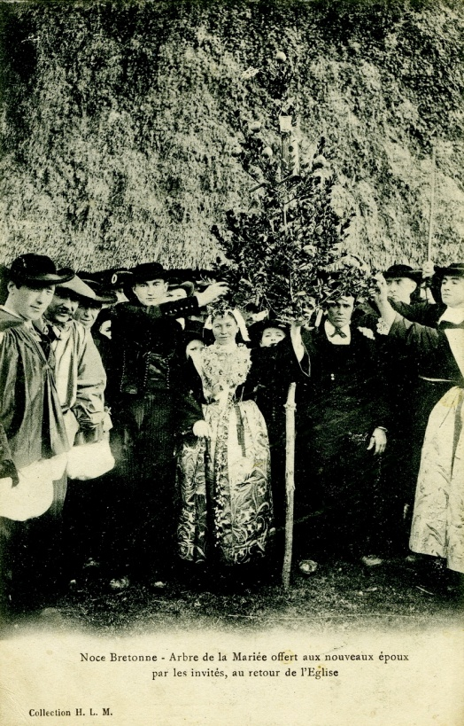
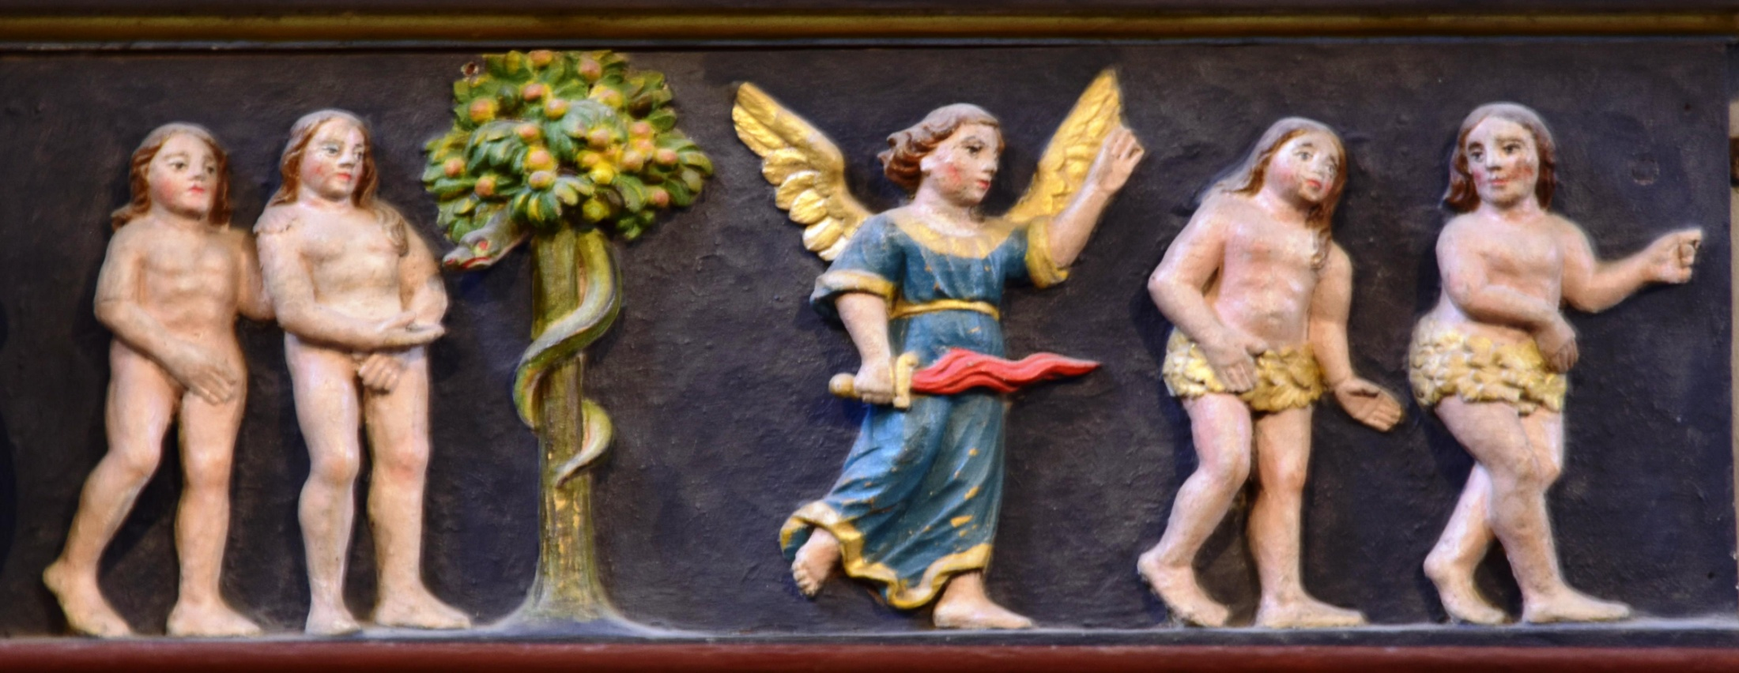
Arbre et homme…
…un lien étroit et une complicité singulière
Art rupestre (12.000 à 6000 ans avt JC)
Ignacio Abella 2012 In Halle F., Un jardin après la pluie
.

Slide 3
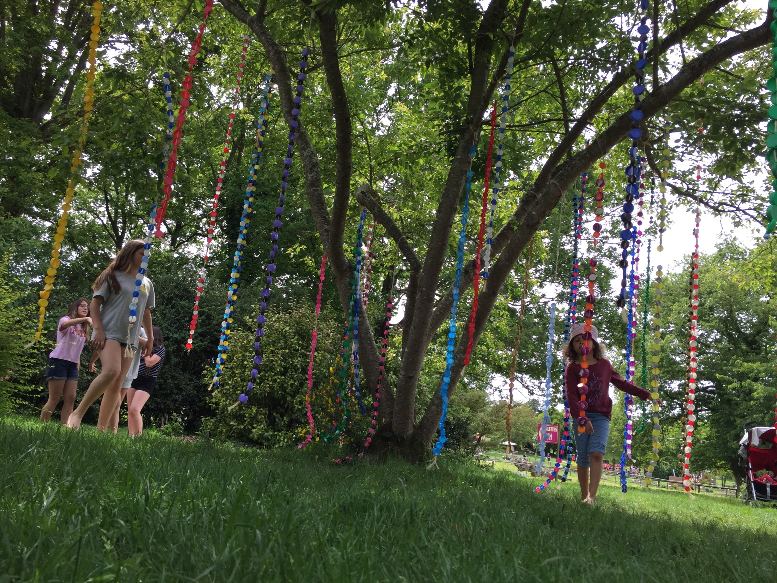
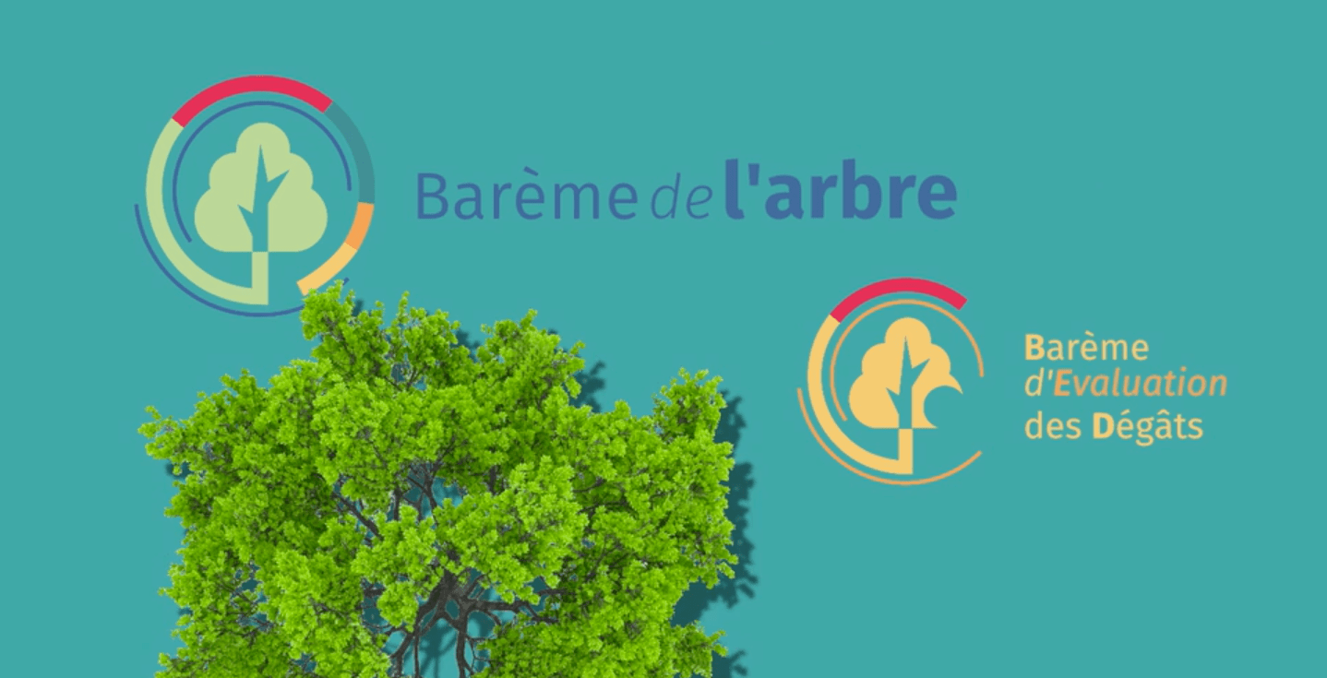
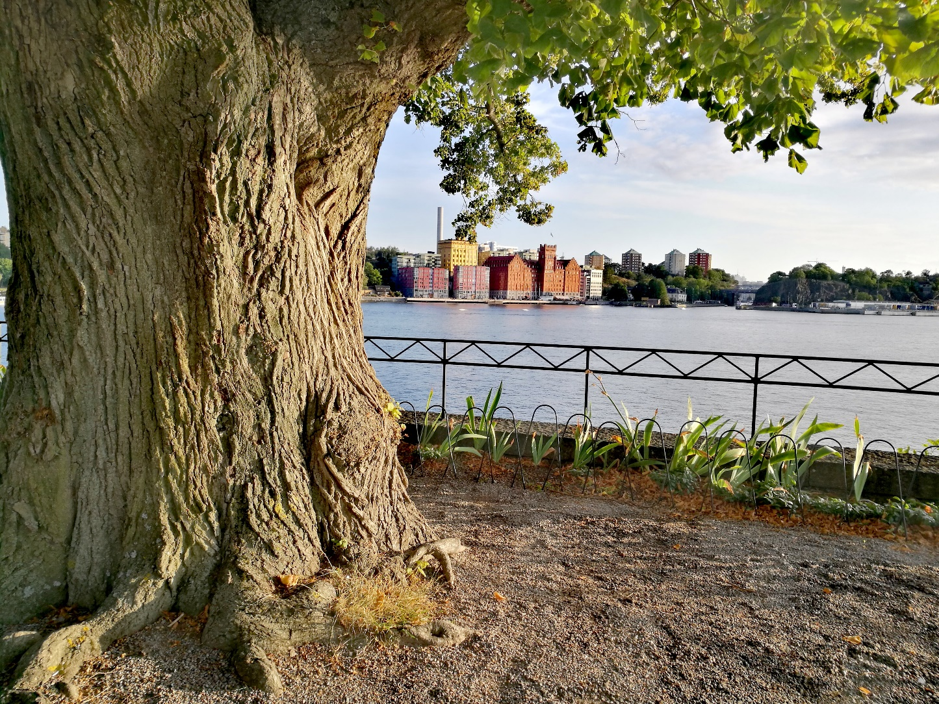
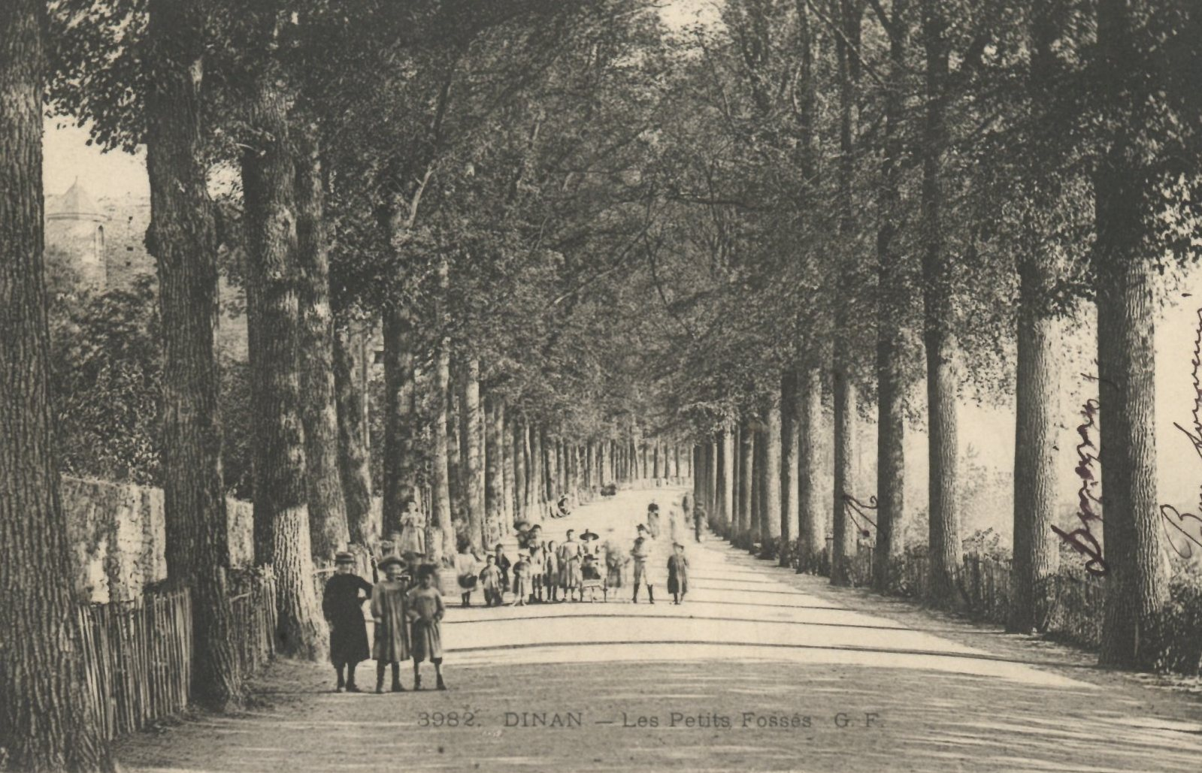
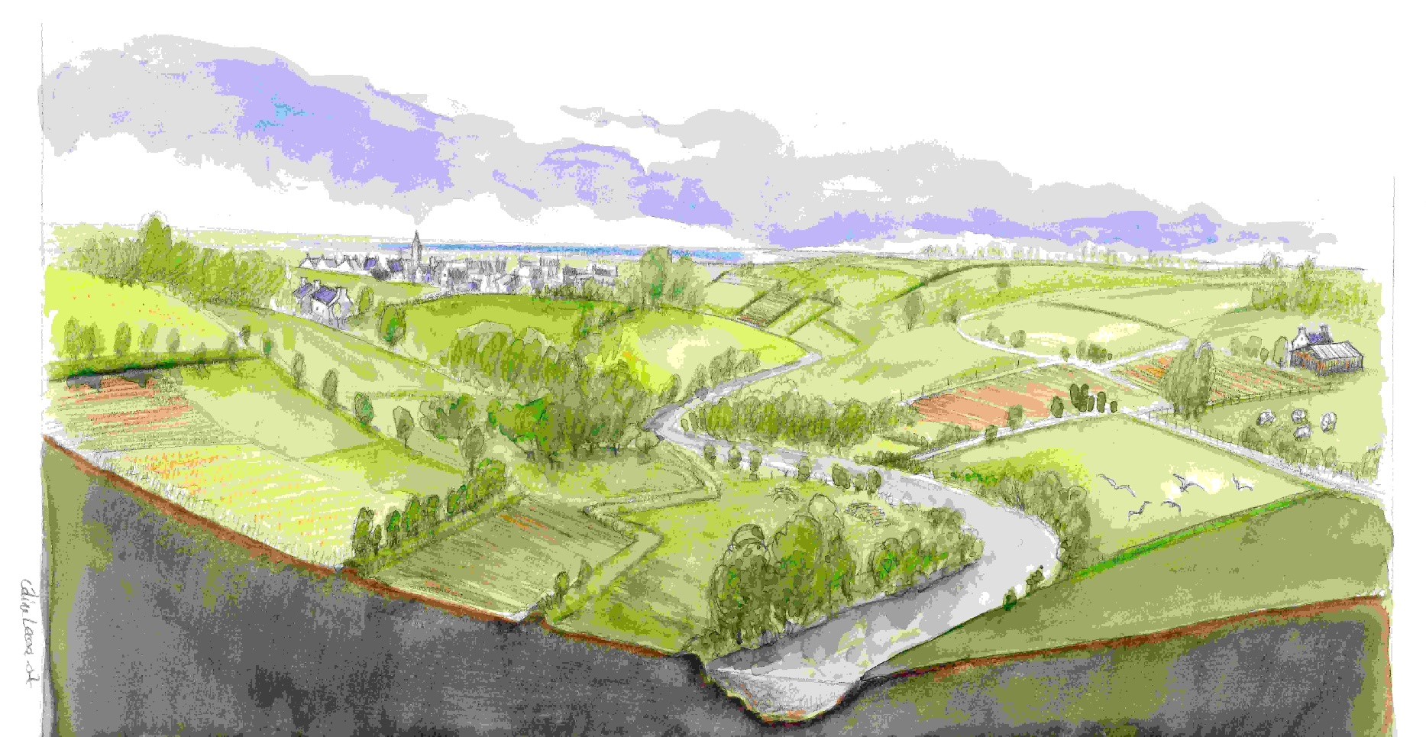
L’arbre, un allié précieux
« Cette dépense n’a rien d’excessif, mise en regard des services rendus par les plantations. Elles sont indispensables pour renouveler l’air vicié, elle procurent de l’ombre, si nécessaire, aux nombreux publics, et contribue enfin grandement à la décoration de la cité ».
Adolphe Alphand (1817-1891)
Pour l’homme
Pour l’économie
Pour notre environnement et les équilibres naturels

Slide 4
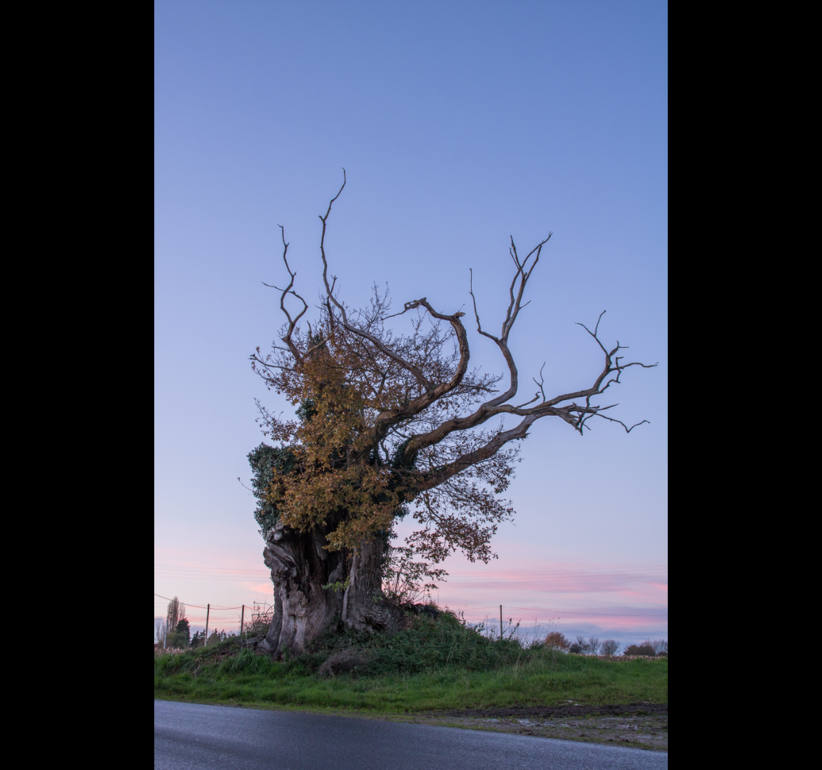
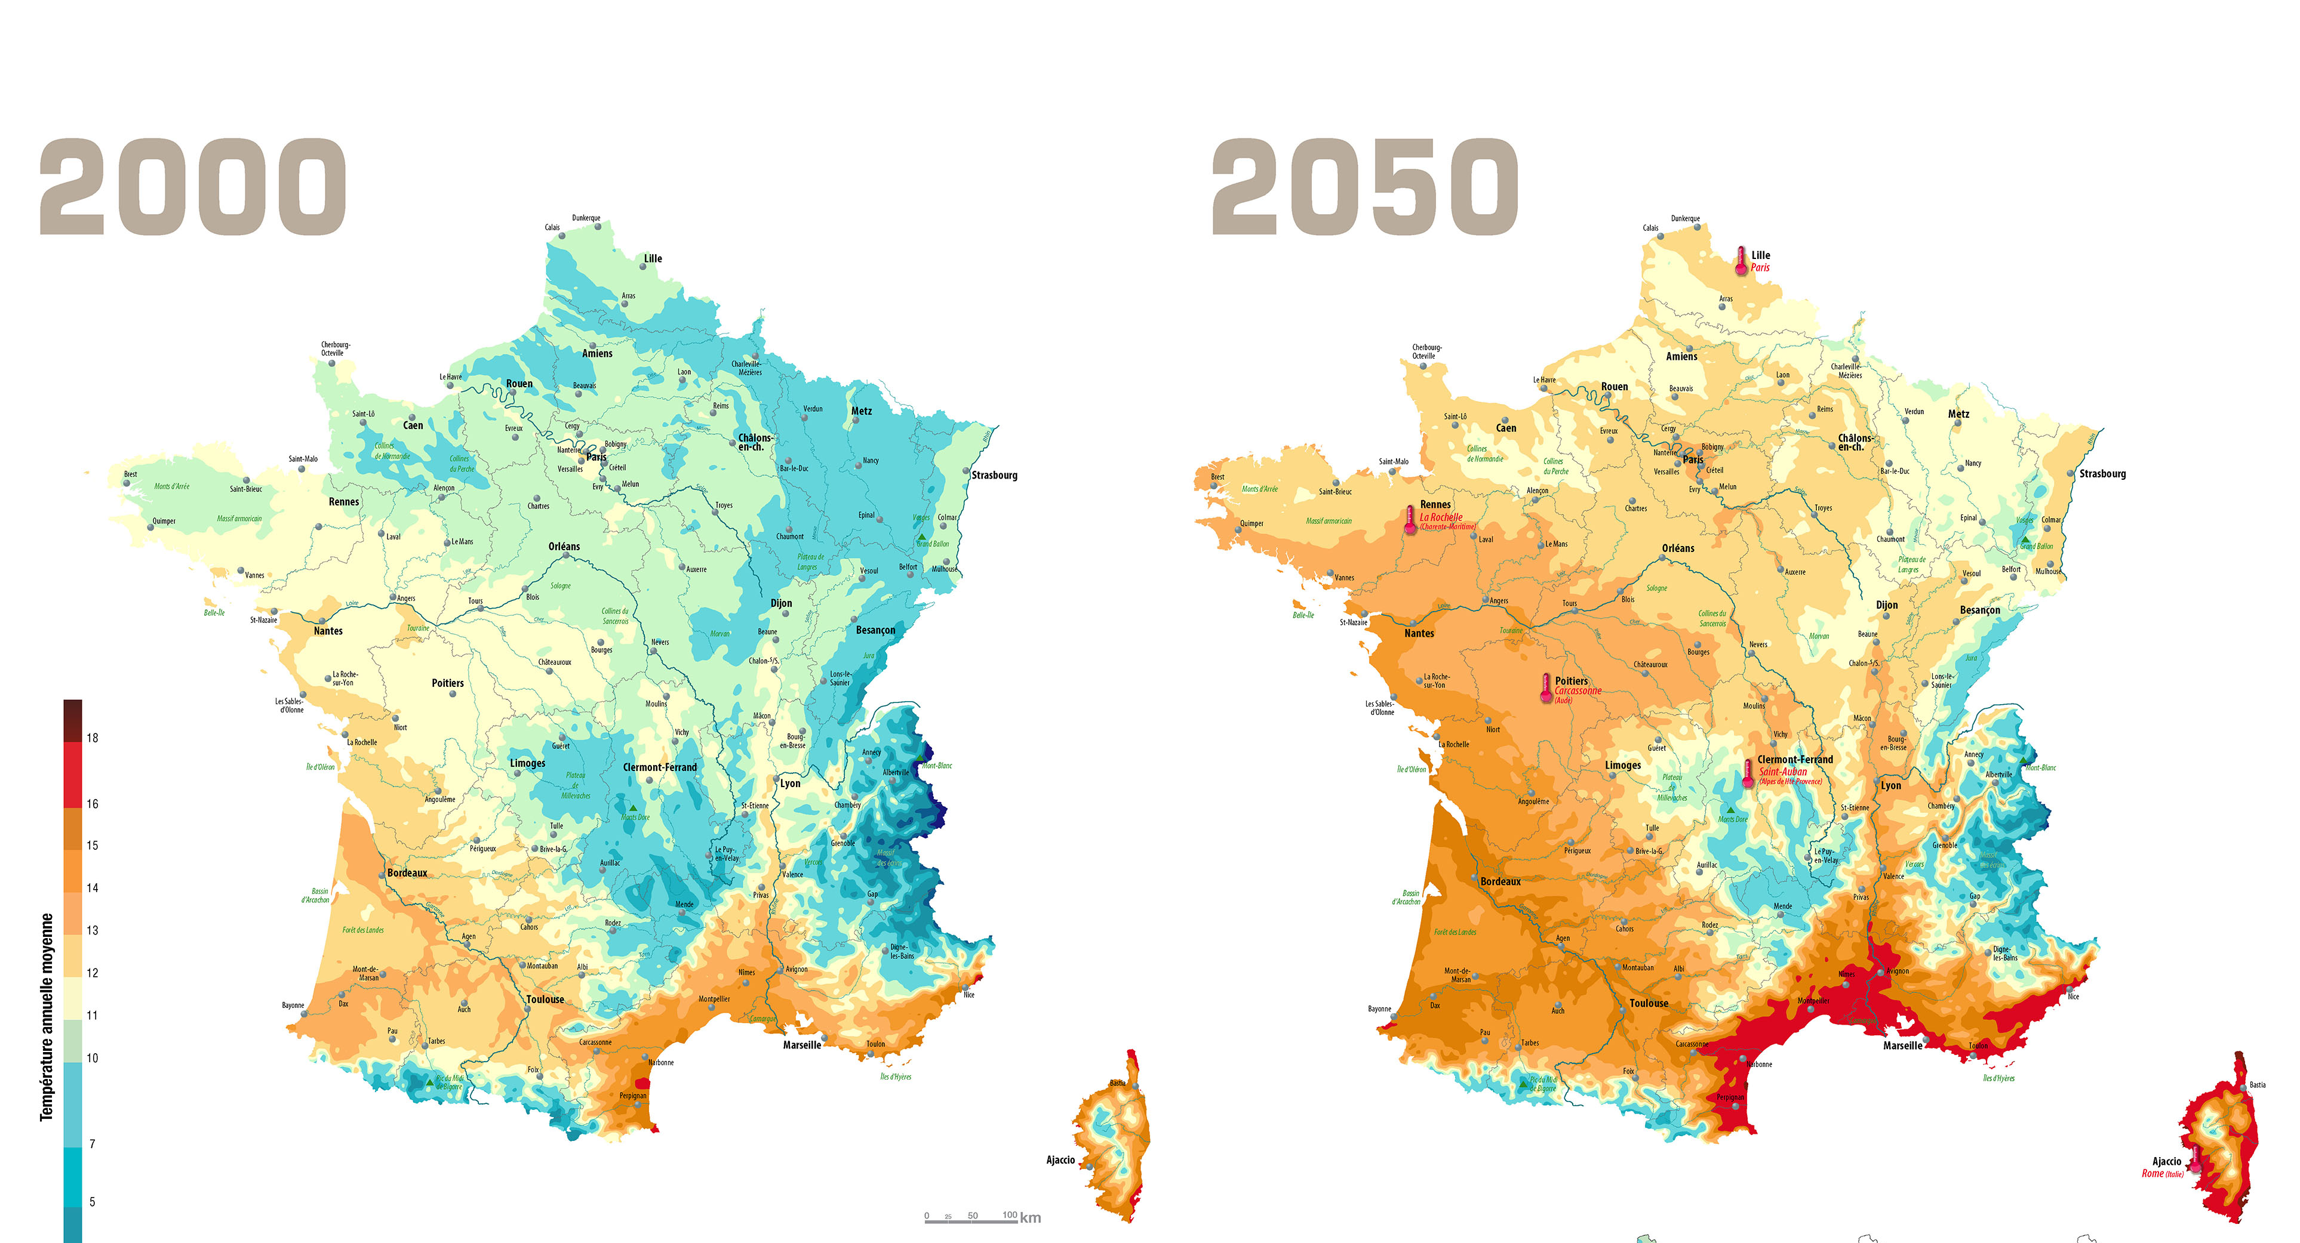
FACE aux changements climatiques

Slide 5
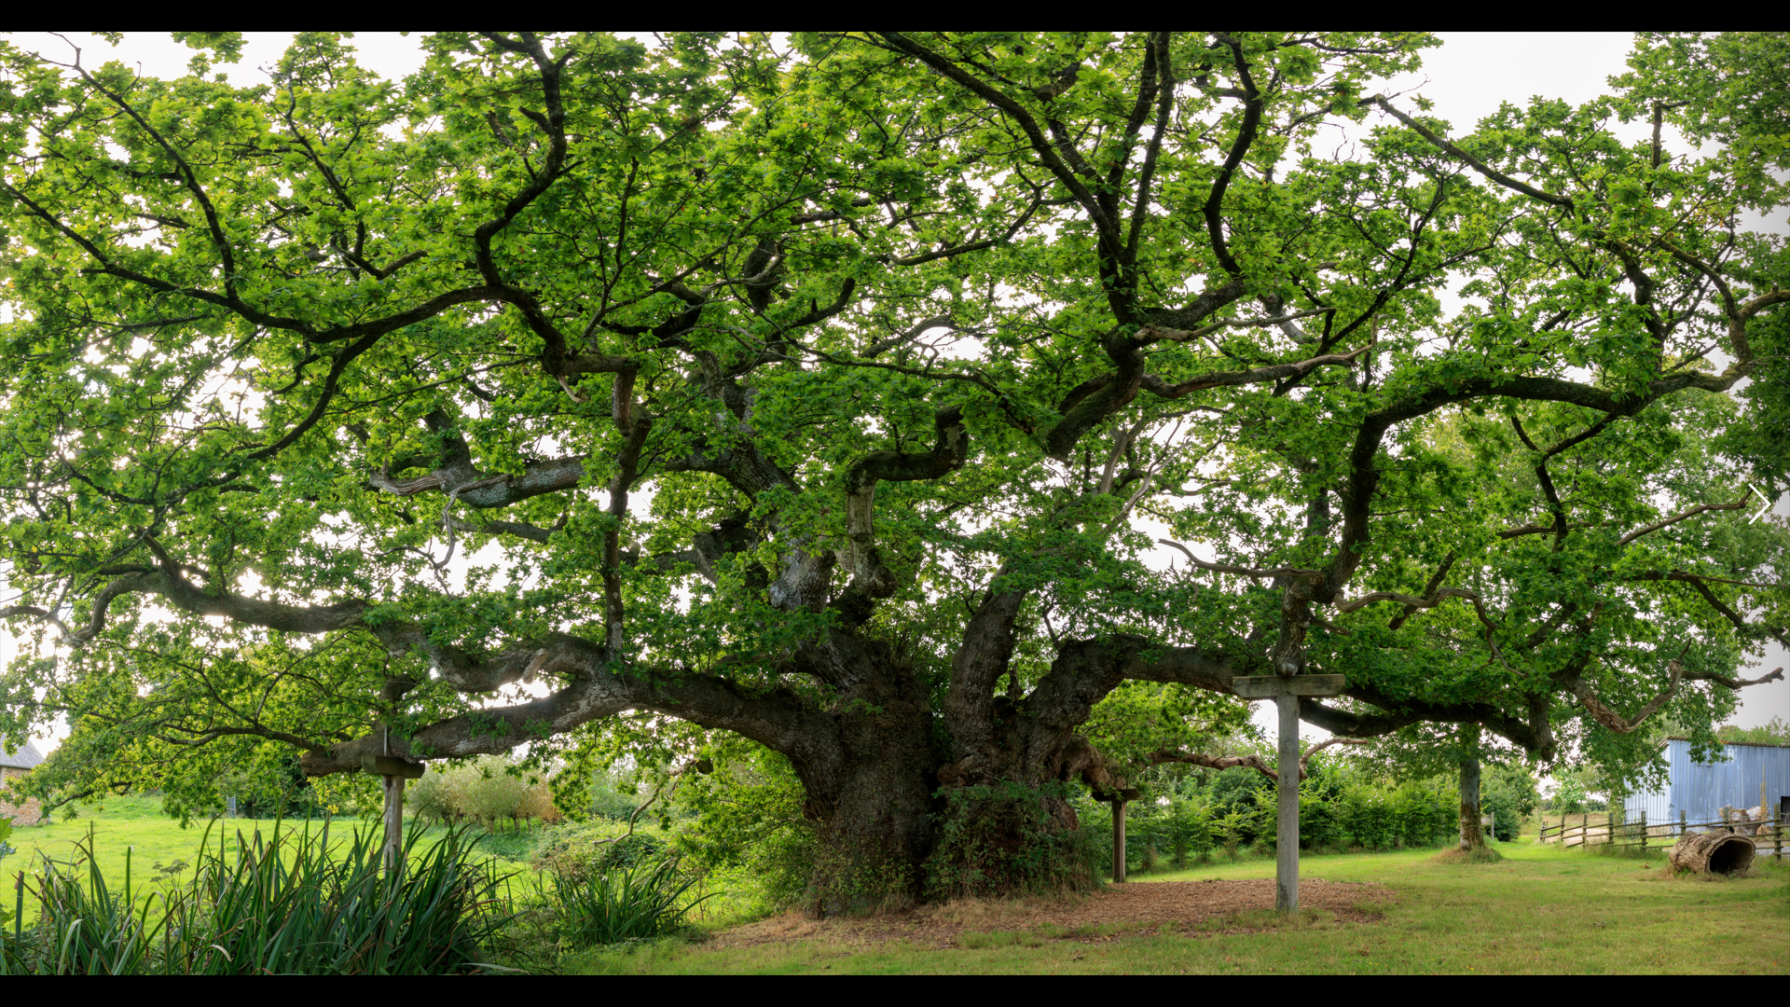
Regard sur les arbres les plus anciens de France

Slide 6
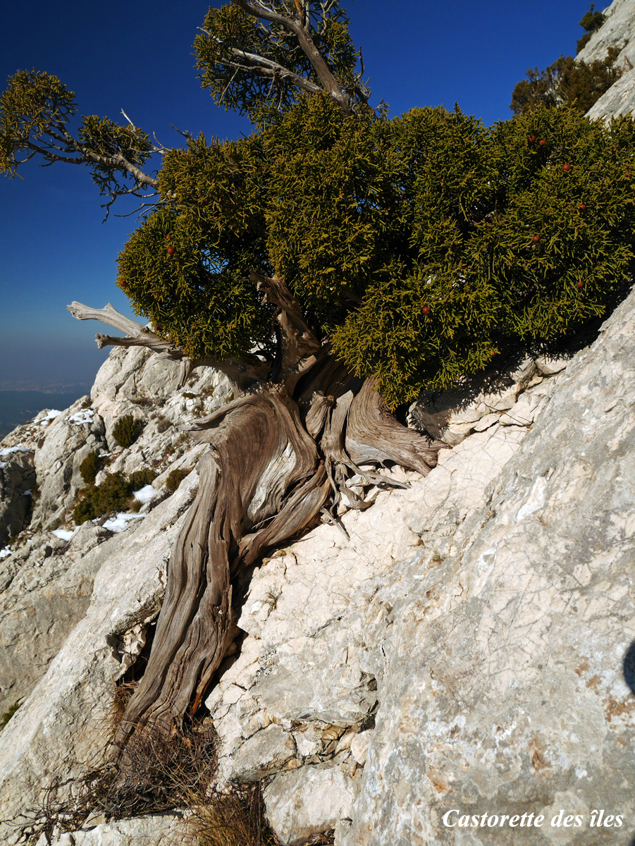
Les arbres « oubliés »
Une exception…
Genévrier de Phénicie de 1500 ans
Etude dendrochronologique – Université de Lyon
Falaise du Manteau Royal – Gorges de l’Ardèche
Source : Les têtards arboricoles
.

Slide 7
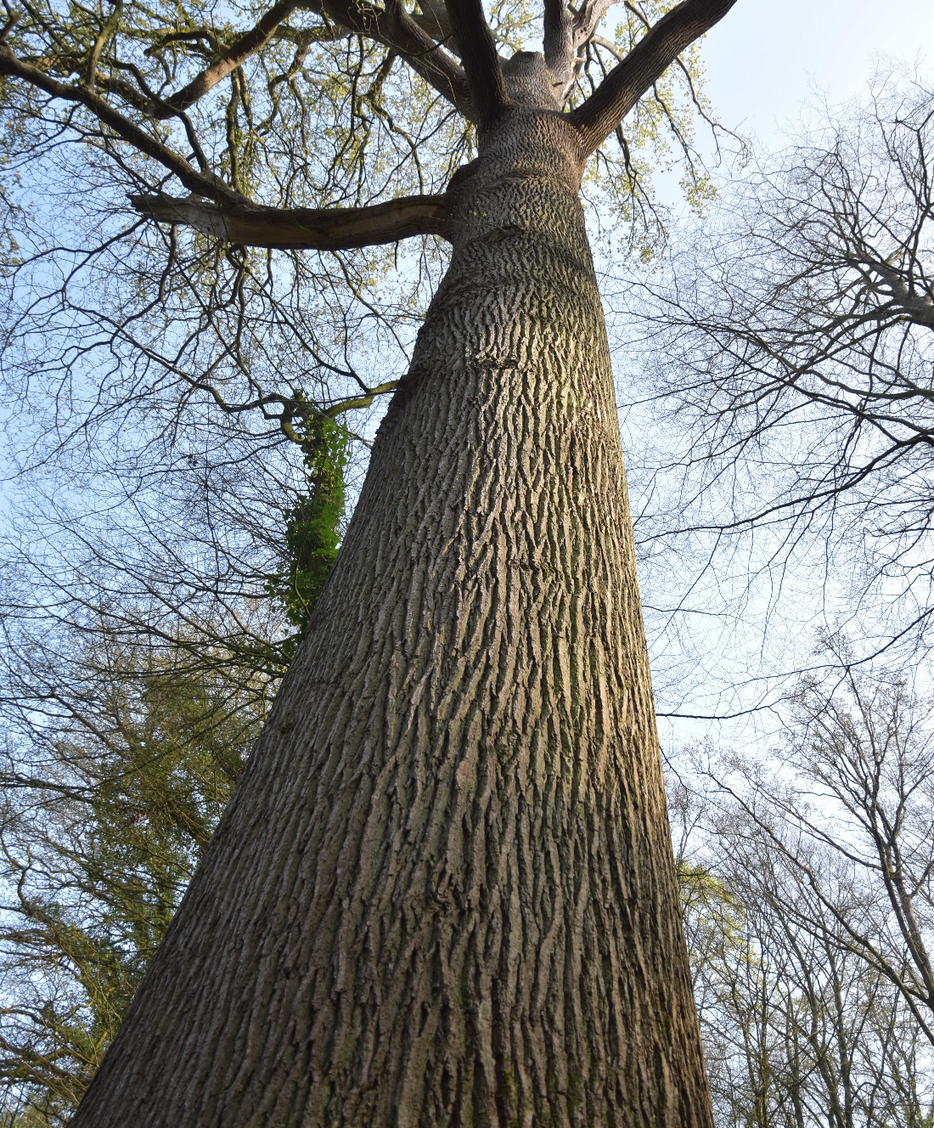
Les Forestiers
Arbre Président, arbre cornier, arbre de carrefour, arbre royal (…), les arbres anciens forestiers sont célébrés en France et en Europe depuis plusieurs siècles.
Futaie Colbert en forêt domaniale de Tronçais (03)
Age : 350 ans
.

Slide 8
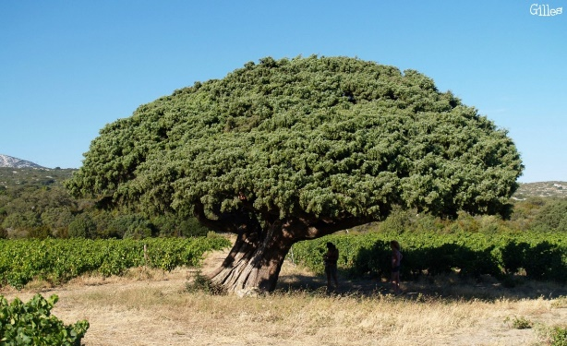
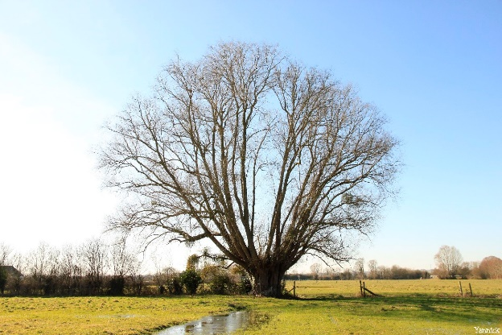
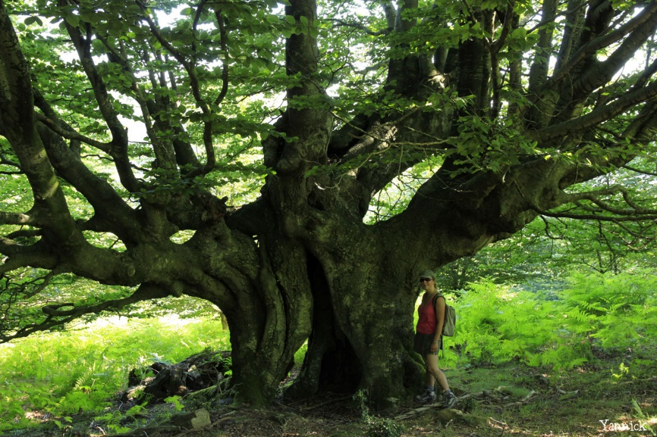
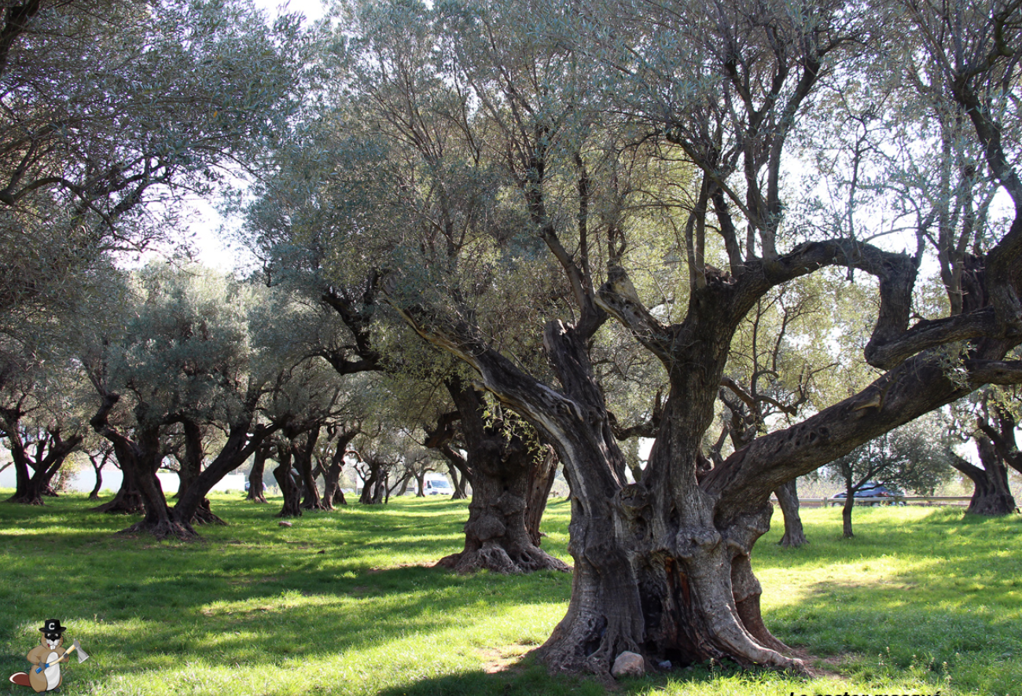
Les Agroforestiers
Genévrier cade d’Opoulle-Périllos (66) – réputé avoir 1500 ans.
Photo : Krapo arboricole
Les saules têtards de marais – Pontorson (50)
Photo: Y. Morhan
Bocage, châtaigneraie, verger…
Une diversité de systèmes agroforestiers anciens en lien avec des terroirs.
Trogne de hêtre – Forêt communale de Sare (64)
Photo: Y. Morhan
Les vieux oliviers de la Farlède (83)
Photo : Les têtards arboricoles (Castor masqué)
.

Slide 9
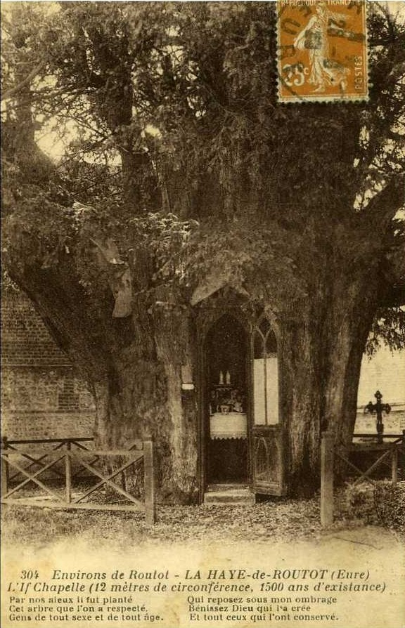
Les funèbres
(…)
Mais dans leur nuit toute lourde de marbres,
Un peuple vague aux racines des arbres »(…)
Valery P., 1920, Cimetière marin (Sète)
Des ifs et cyprès anciens,
Une diversité de symboles autour de la mort, de la vie éternelle, du cosmos…

Slide 10
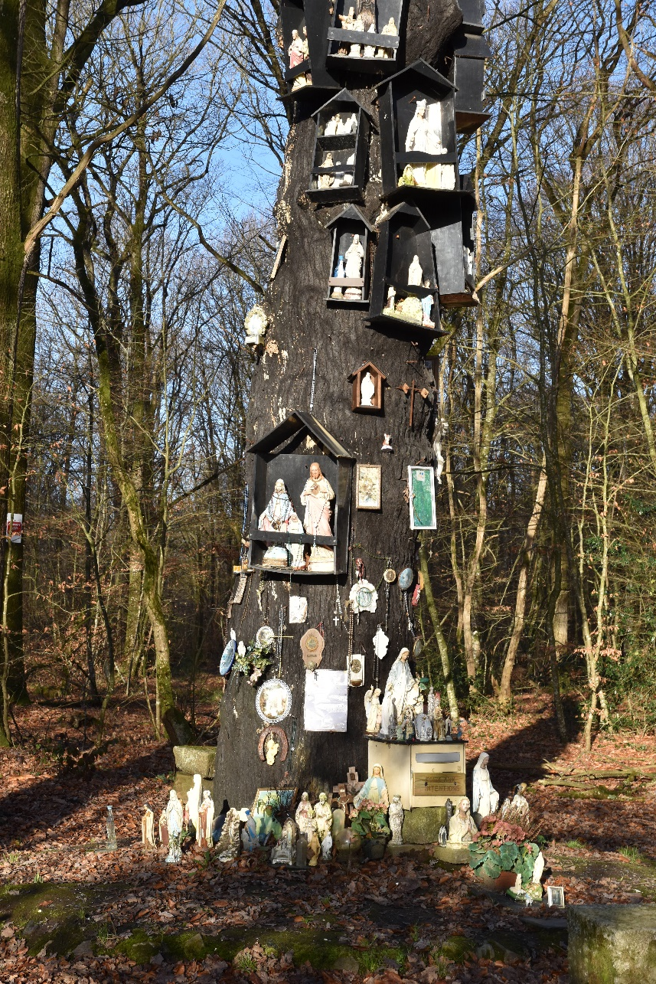
Les Sacrés
« Des arbres, des rites & des croyances »
Yann Leborgne Ed. OREP
.
Arbre aux vœux à Ranné (35)

Slide 11
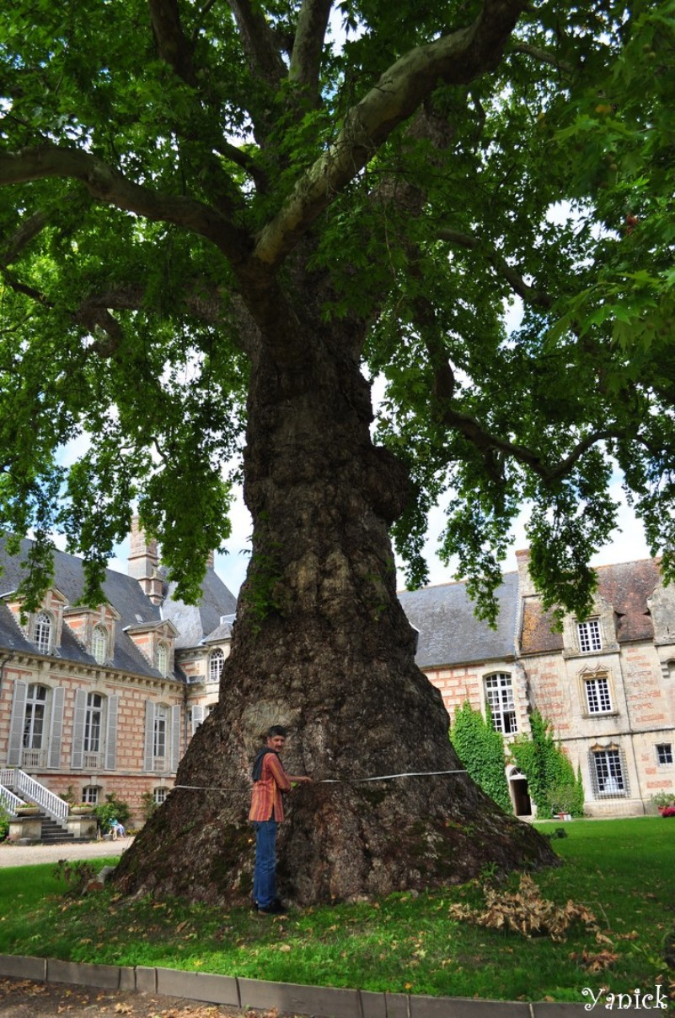
L’arbre aristocratique
« Notre mail est d’une beauté surprenante » (1671)
J Lemoine et H. Bourde la Rogerie,– Madame de Sévigné aux Rochers.
L’arbre de « M. le comte », un arbre généralement isolé en port libre au cœur d’un parc ou en allée : une allégorie aristocratique, symbole de grandeur.
.
Le platane de Fervaques (14) – Photo : Krapoarboricole

Slide 12
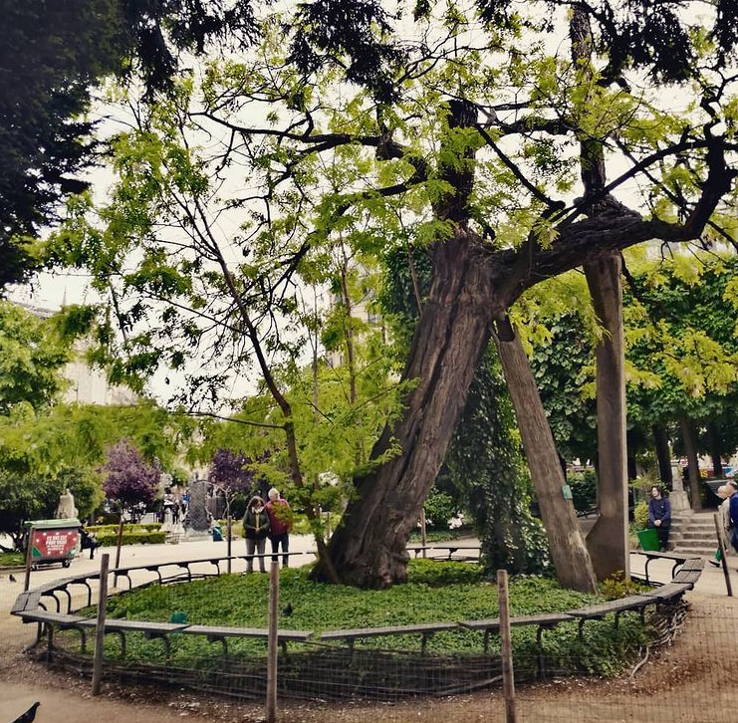
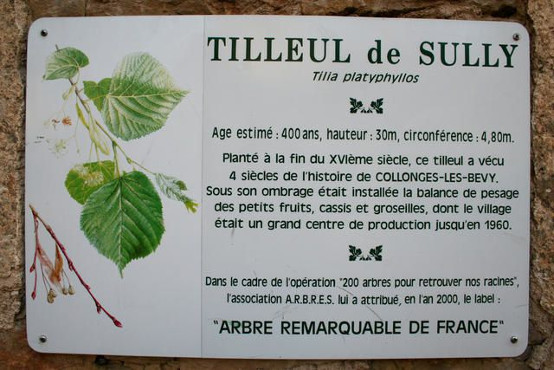
Les historiques
Le robinier faux acacia planté par le botaniste Robin en 1601 au square Viviani à Paris.
Des histoires d’arbres et d’hommes.
.
Tilleul de Sully à Collonges-Les-Bévy (21)

Slide 13
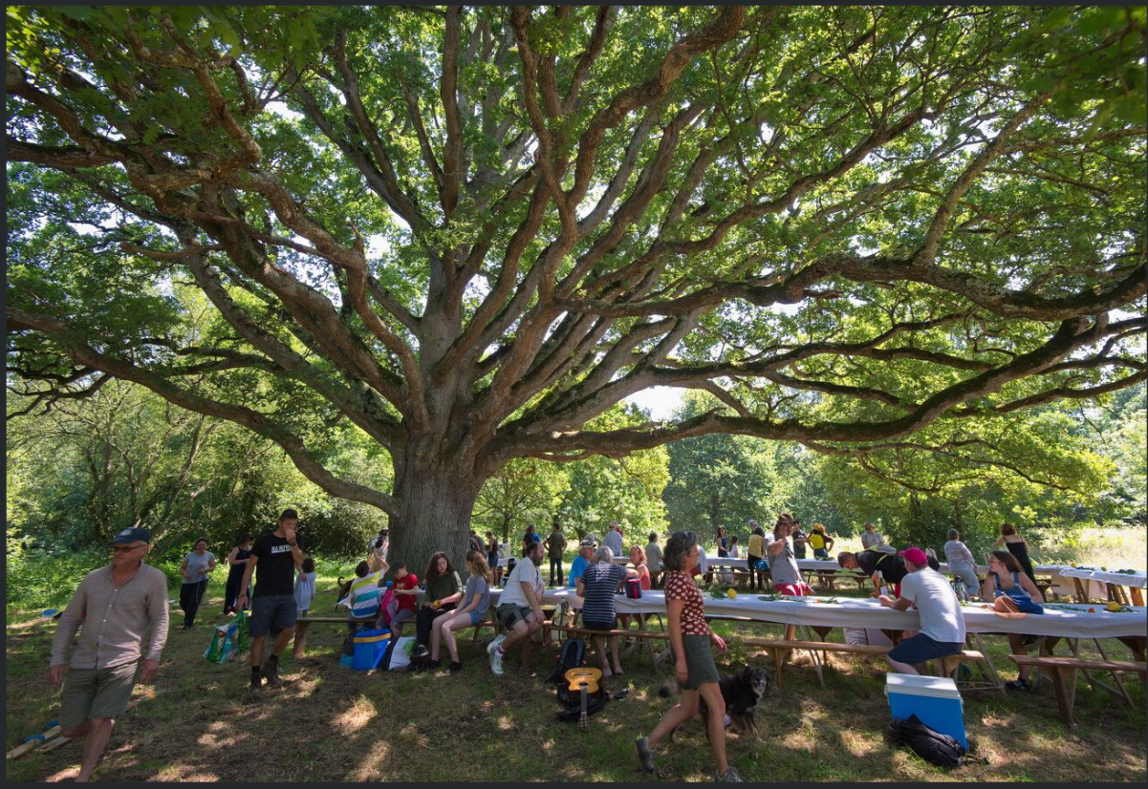
Arbres à palabres
Des arbres vétérans au cœur de hameau agricole, de place de village (…), transmis de génération en génération : une fonction sociale évidente.
Chêne de la Lilberté à Sains (35)
.

Slide 14
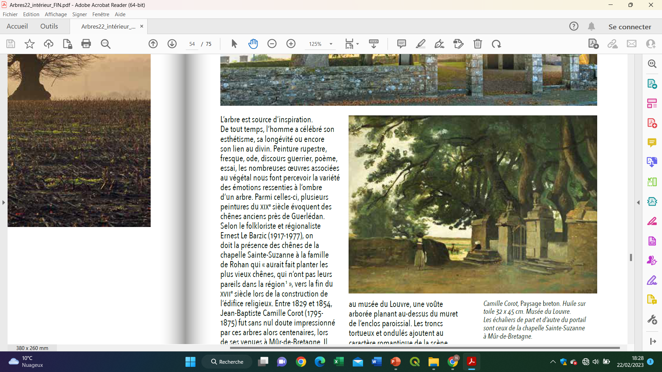
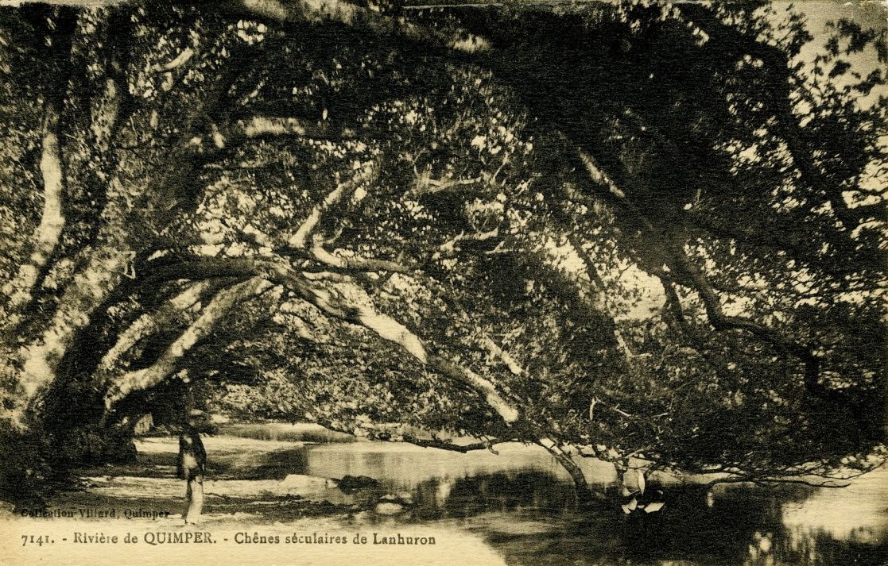
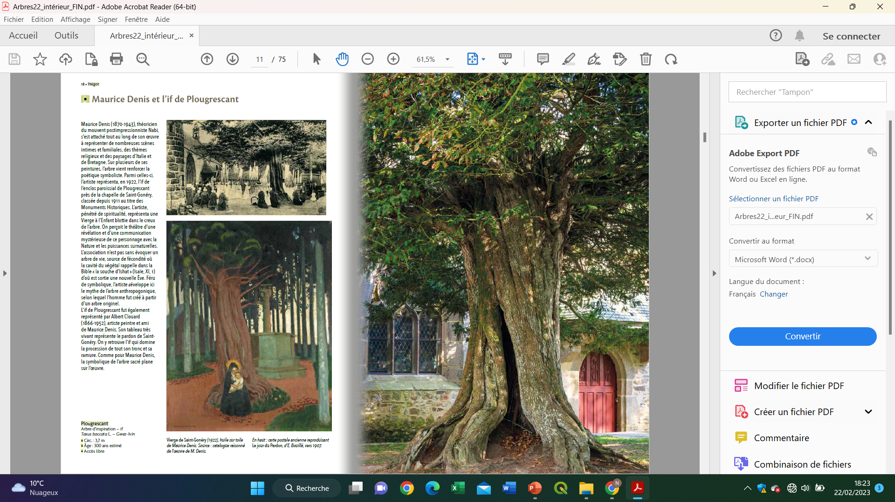
Un héritage riche et singulier
à la frontière entre le patrimoine matériel et immatériel, observé et illustré depuis plusieurs siècles.
«Une ombre épaisse s’emprisonne sous leurs immenses frondaisons. Celles-ci se tendent, serpentent, avancent à trente mètres par-dessus les lignes de varech, jusqu’à couvrir l’eau de la mer d’un plafond de feuillage. » Chevrillon A., 1920, Au Pays Breton, Revue des deux mondes,

Slide 15
Un Héritage singulier, riche d’enseignement…

Slide 16
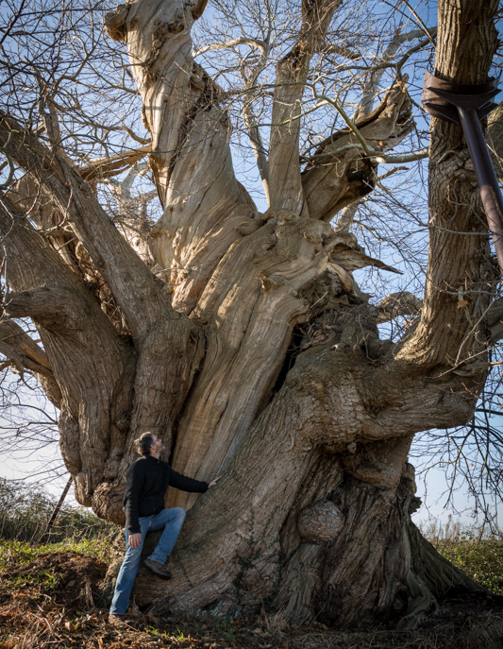
1- Quelles essences d’arbres ont traversé les siècles ?
Des vétérans autochtones : chêne pédonculé, poirier, if, tilleul à petites feuilles, châtaignier.
Dans une moindre mesure : frêne, hêtre, séquoia, tulipier de Virginie…
Châtaignier de François Ier à Corps-Nuds (35)
Photo : Yannick Morhan
.

Slide 17
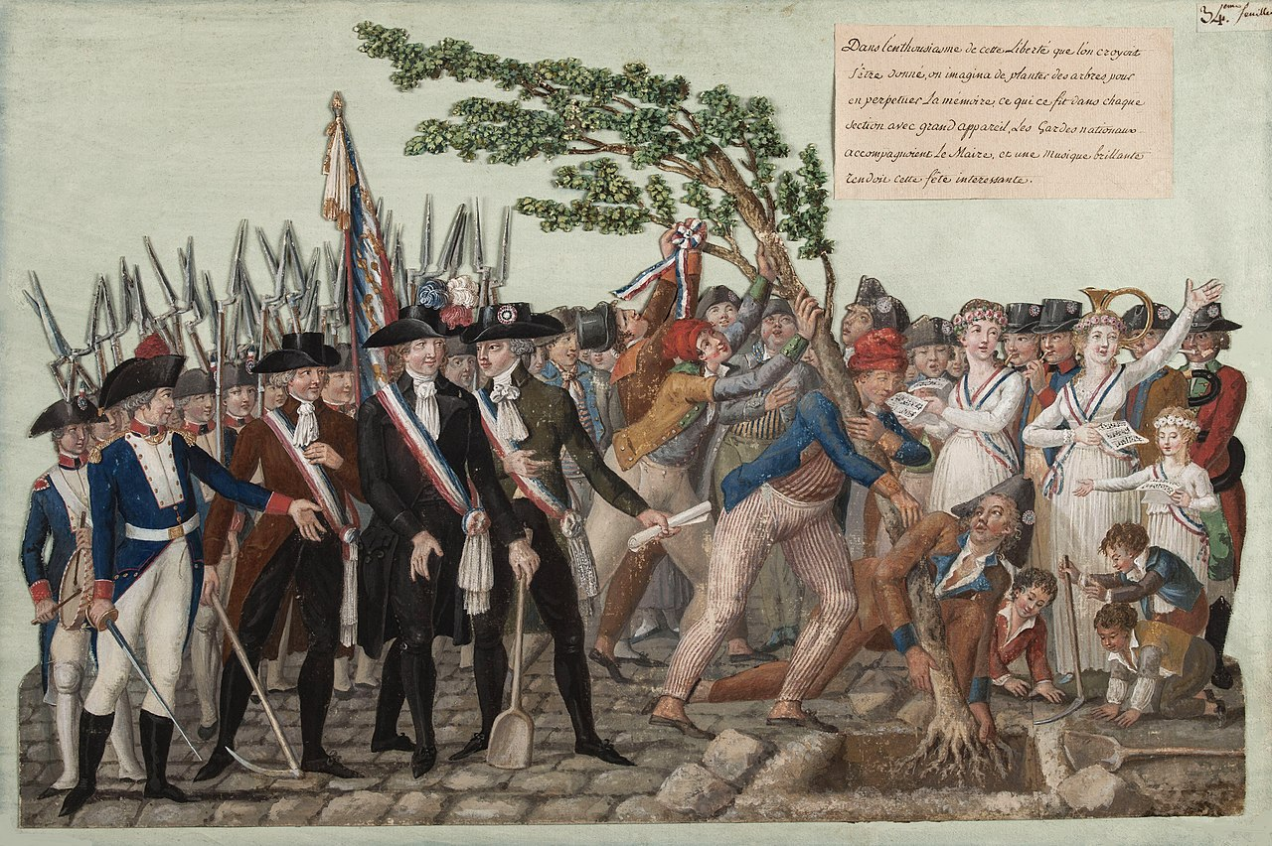
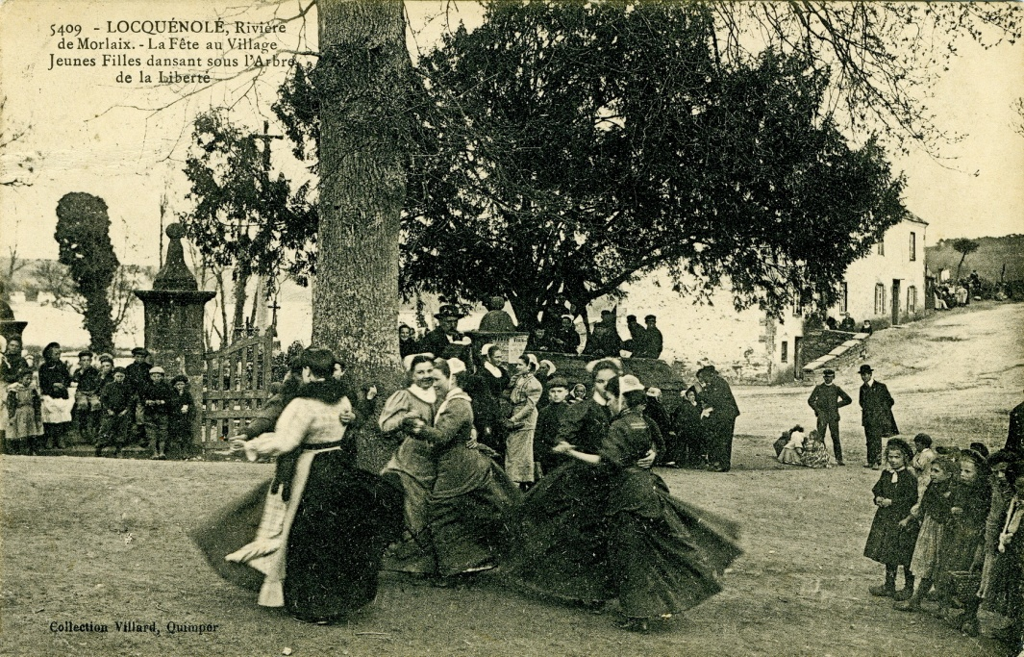
L’arbre de la Liberté
60.000 arbres de la Liberté plantés à la Révolution française :
quel bilan ?

Slide 18
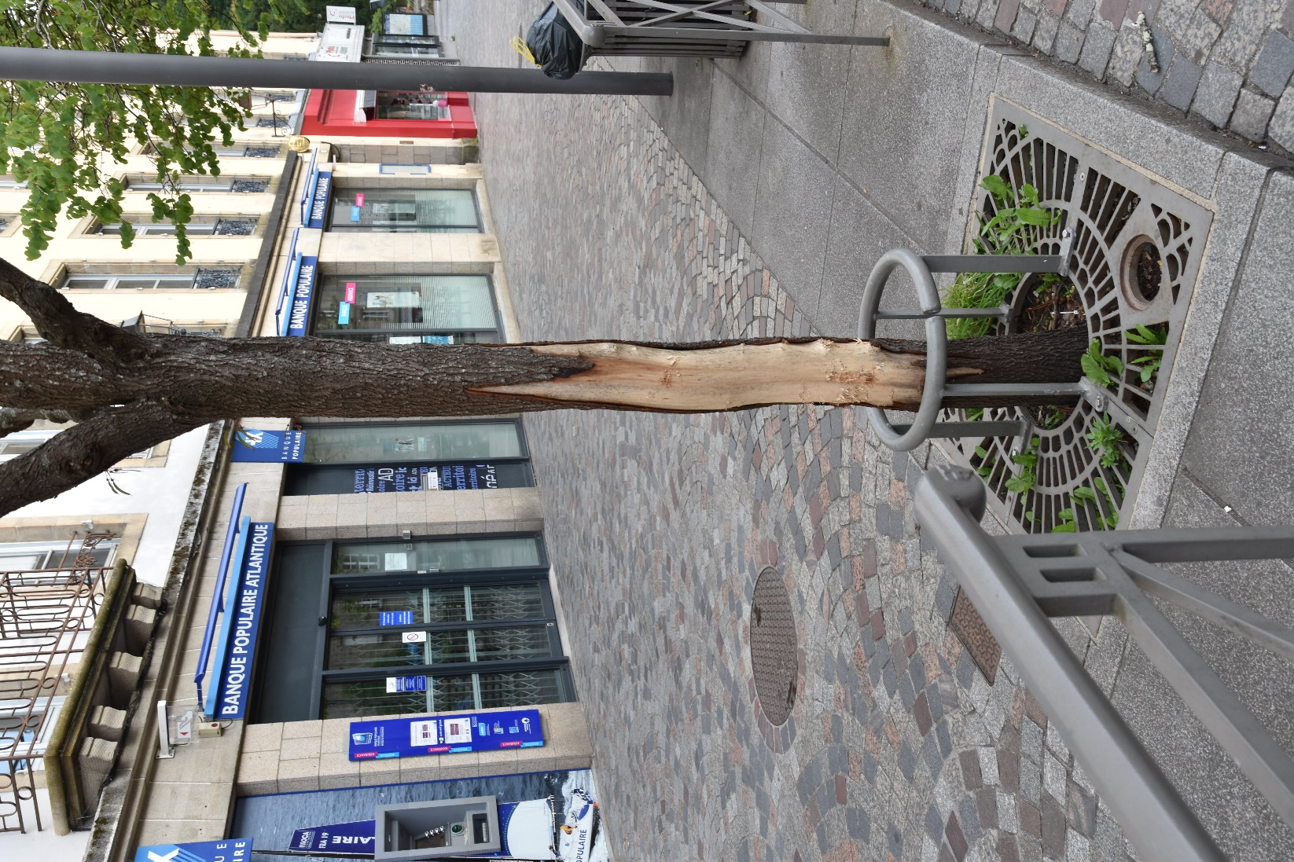
Compartimenter ou mourir
Une corrélation évidente entre vieillissement et capacité à compartimenter face à une blessure.
« (…) les arbres ne meurent pas de vieillesse mais de maladie ou d’accident »
Augustin Pyrame de Candolle (1778-1841)

Slide 19
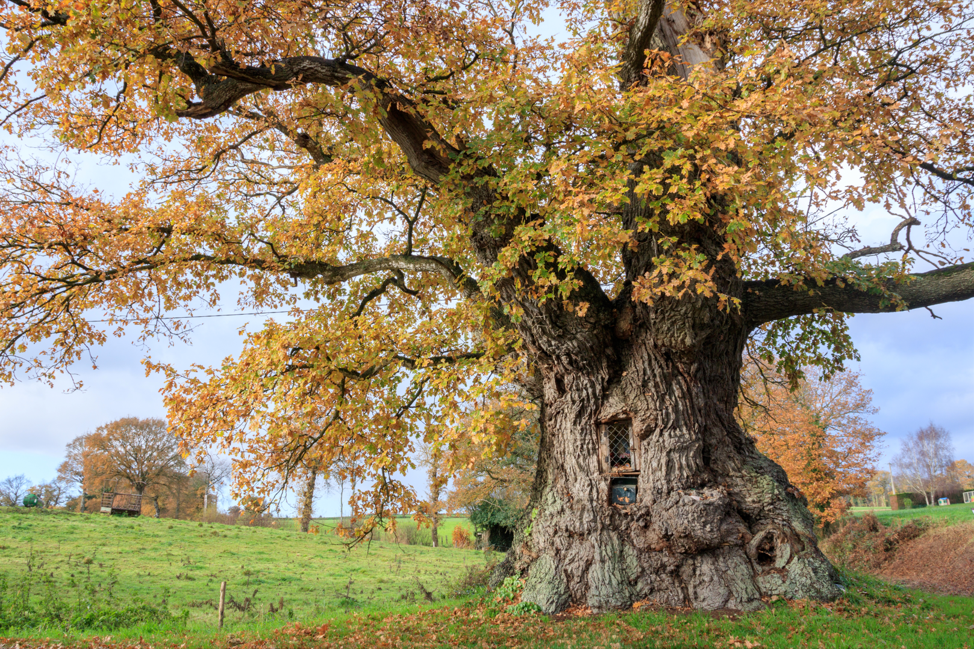
2- Le point commun aux vieux arbres, la pérennité de leur environnement immédiat
Chêne à la Vierge de Jugon-Les-Lacs (22)
.

Slide 20
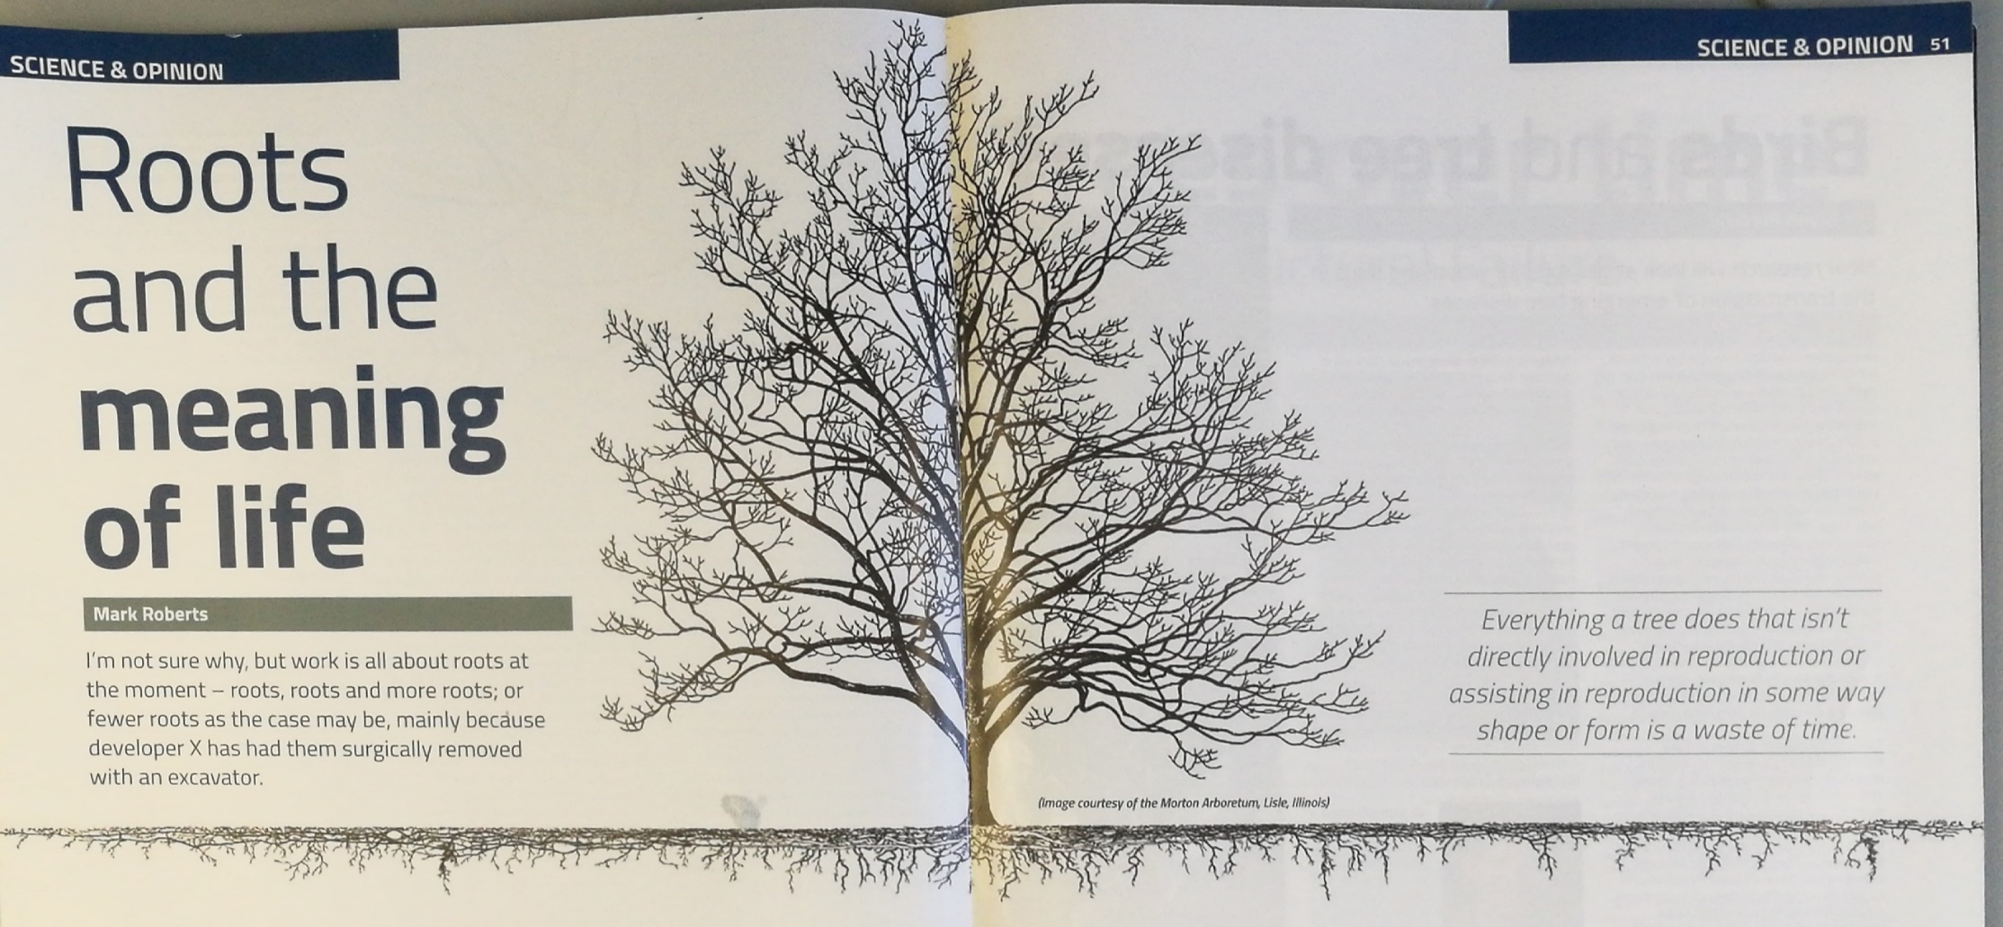
Le système racinaire d’un arbre se trouve dans 50 à 80 premiers cm du sol.
Les racines peuvent s’étendre jusqu’à des distances de plus de 50 m du tronc de l’arbre
Les racines représentent 15 à 20 % de la masse totale d’un arbre

Slide 21
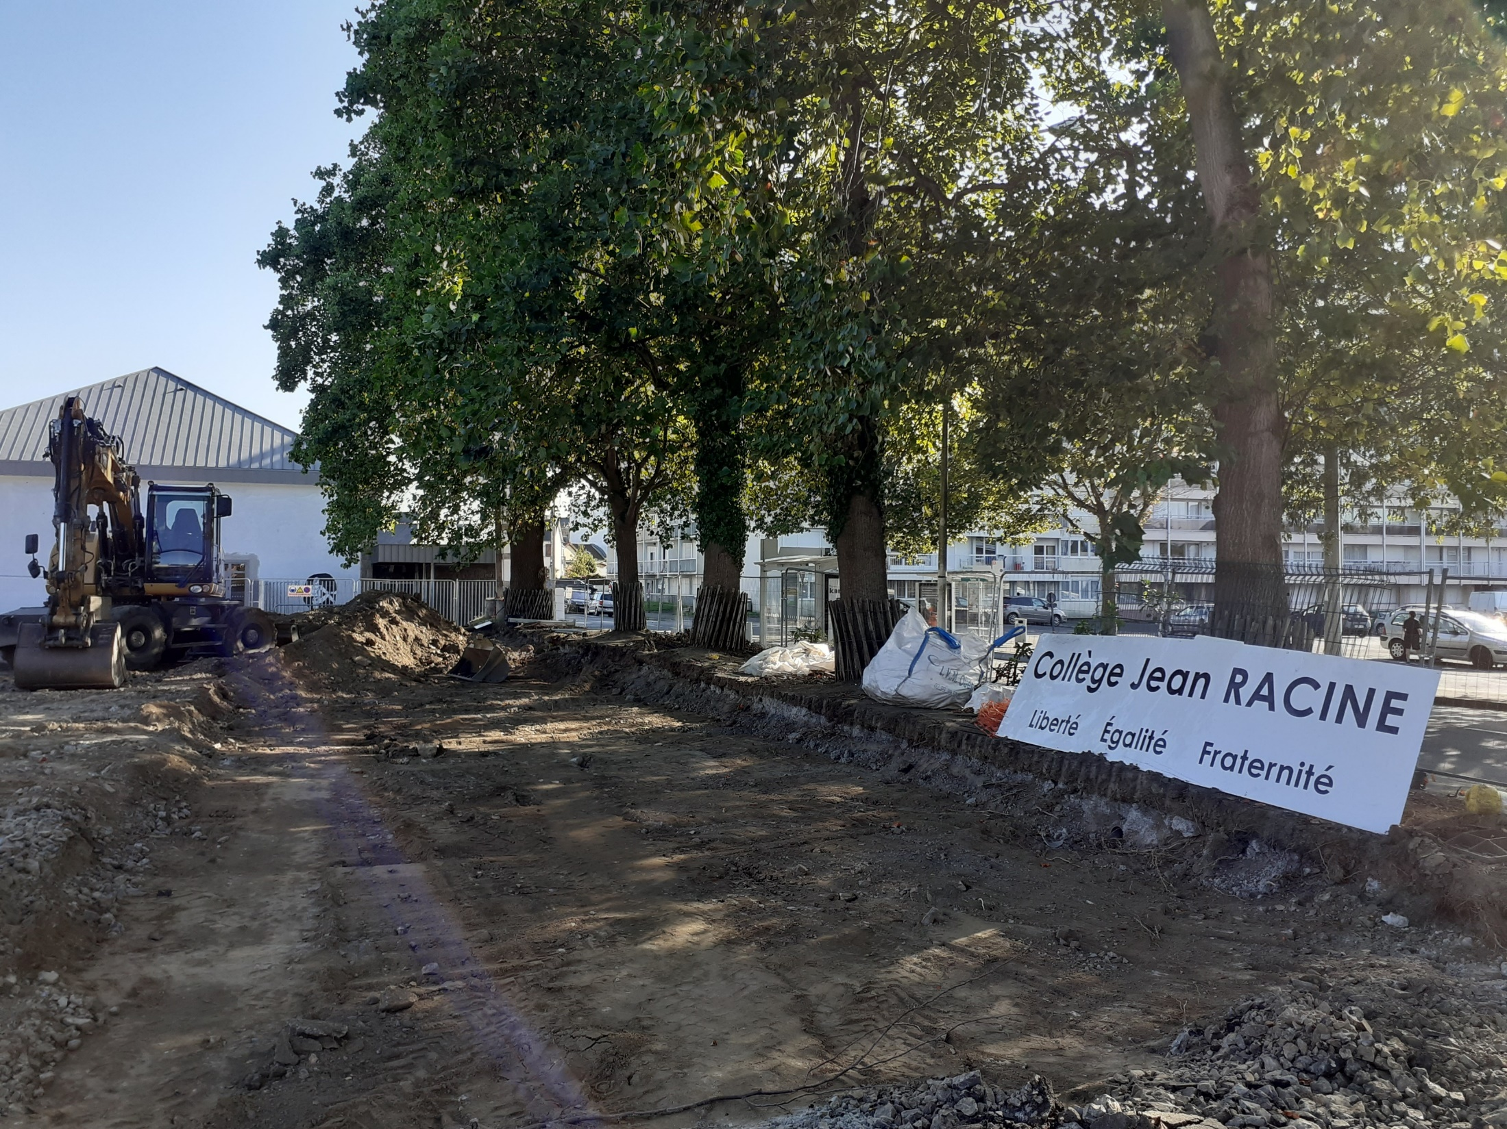
Les racines : le talon d’Achille des arbres

Slide 22
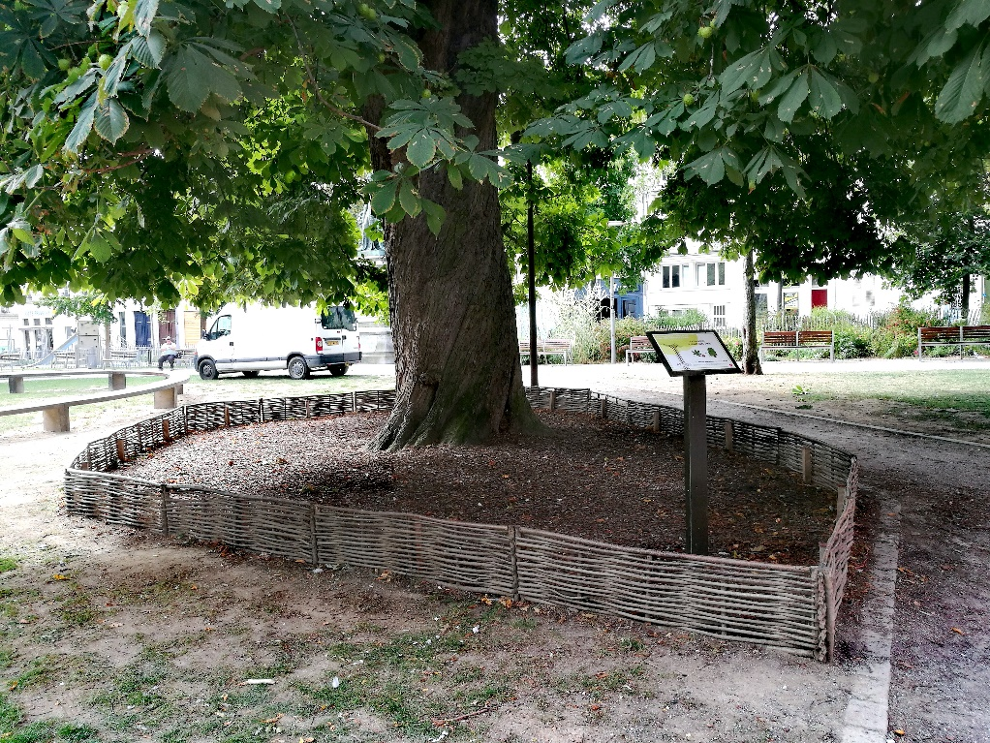
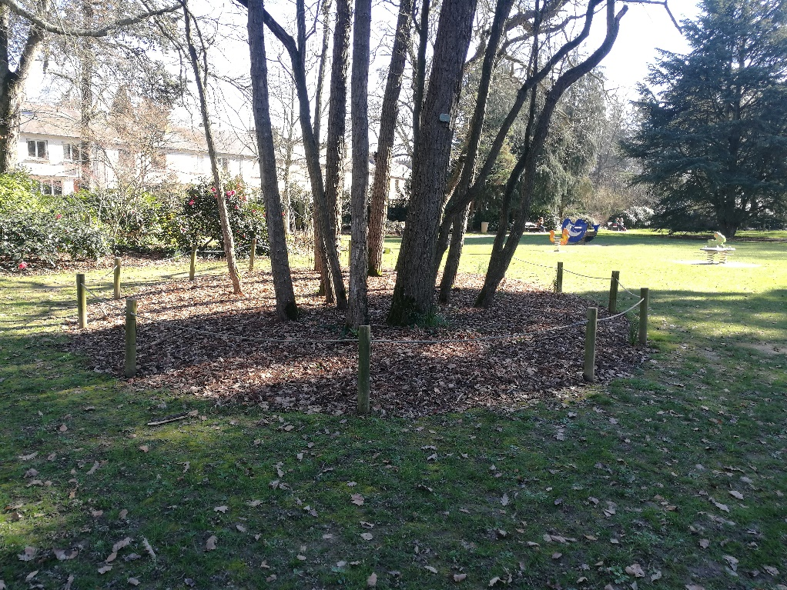
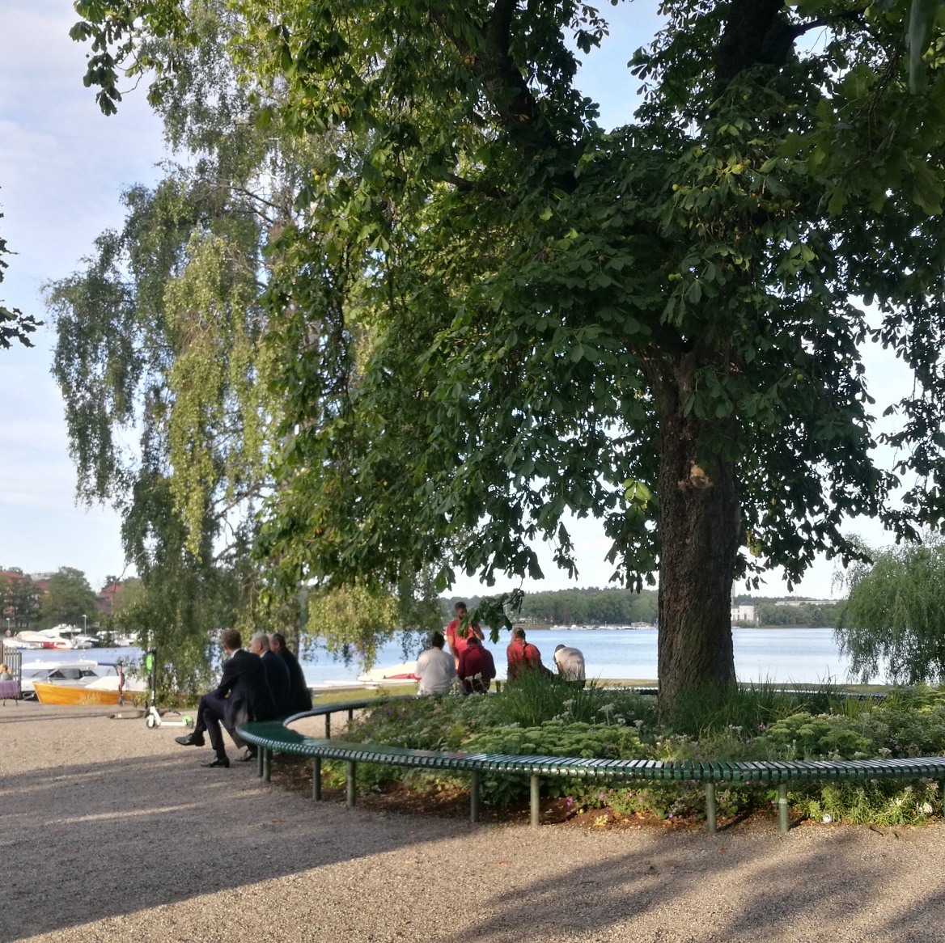
Prendre soin des racines
Périmètre, muching et couverts végétaux…
Amiens
Rennes
Stockholm

Slide 23
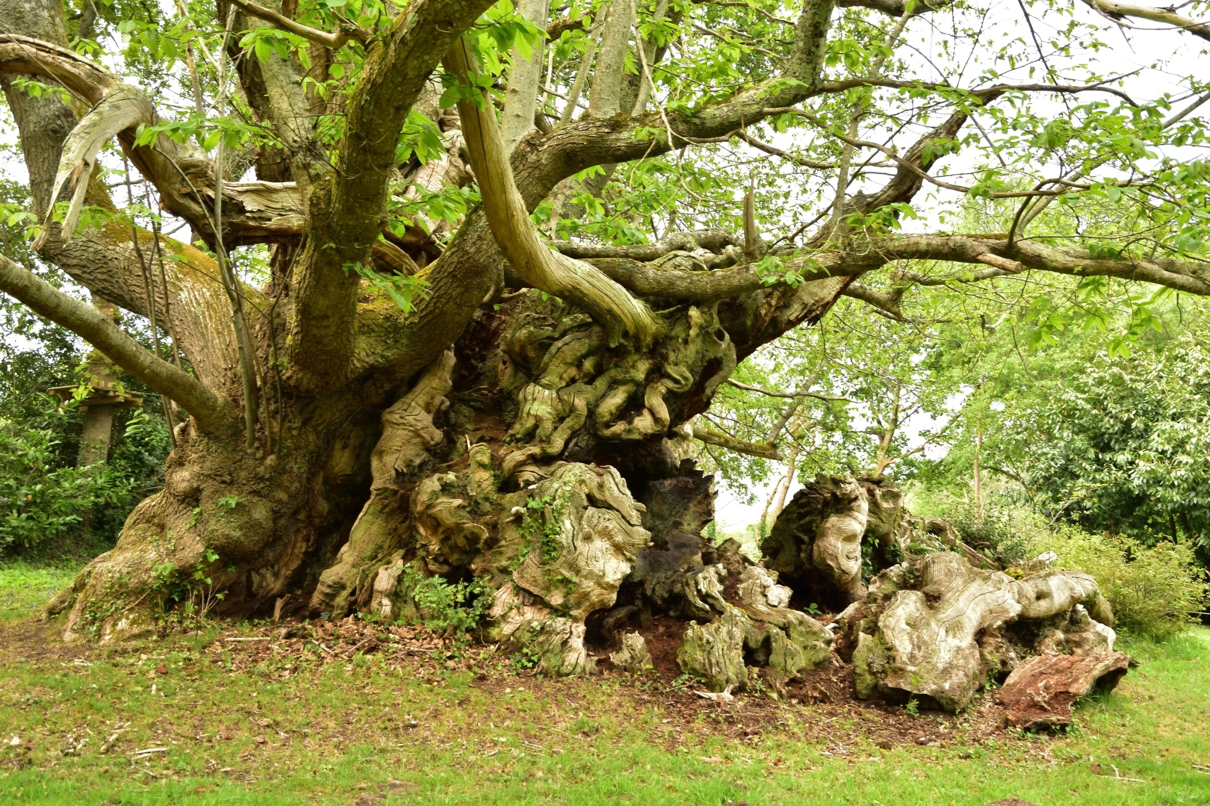
3- Face au changement climatique, prendre EN compte la résilience de l’arbre
Châtaignier millénaire de Pont-l’Abbé (29)
.

Slide 24
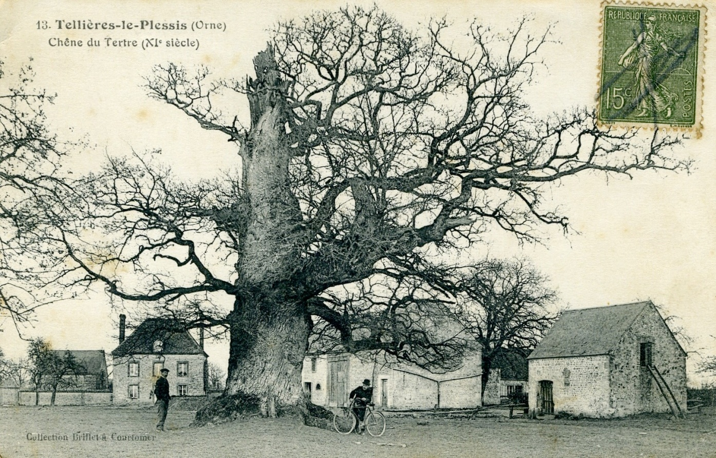
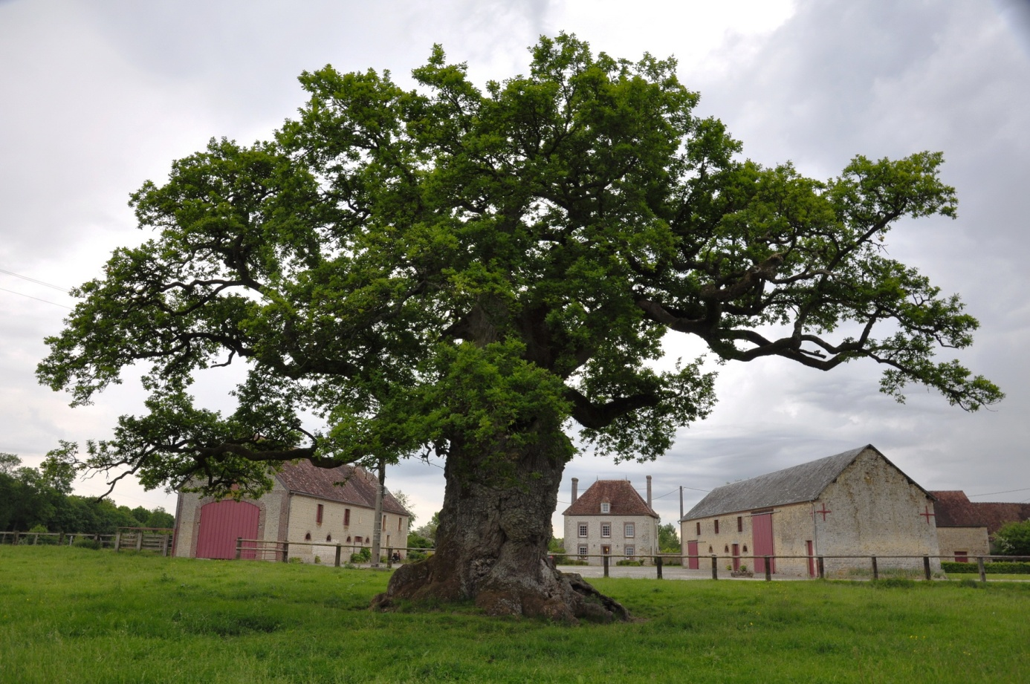
Le chêne du Tertre dans l’Orne
Source : Guy Bernard

Slide 25
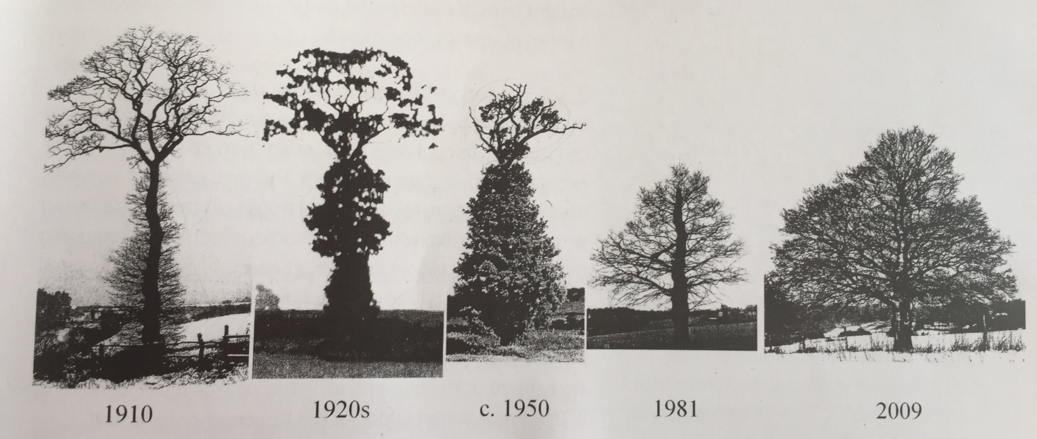
The Arthur Hugh Clough Oak . Source : Ancient tree forum

Slide 26
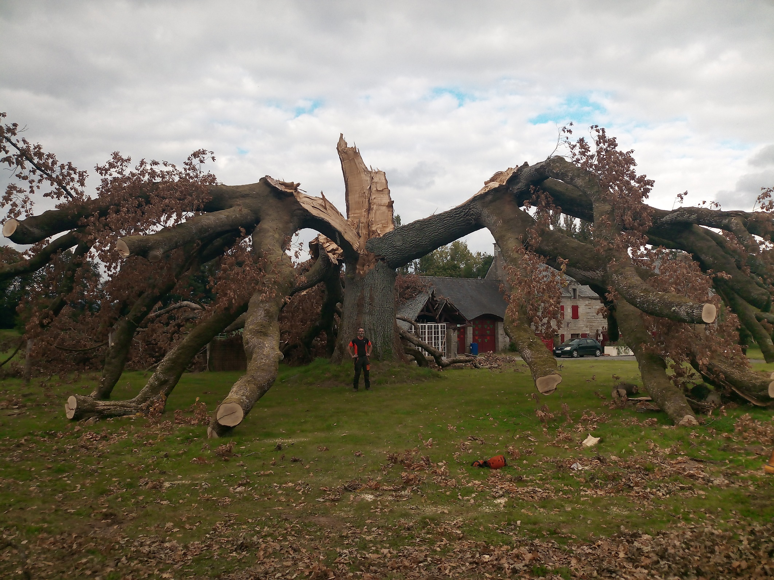
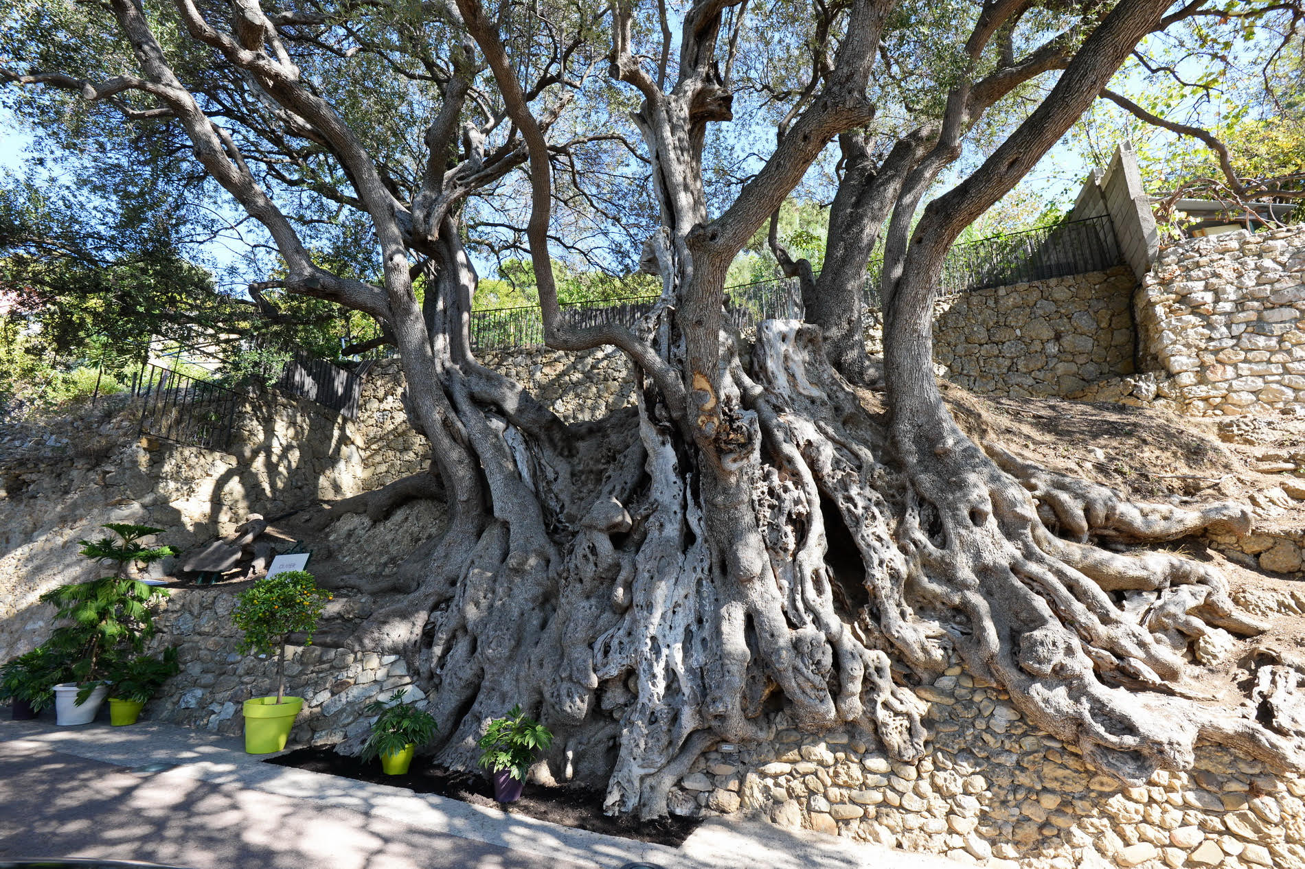
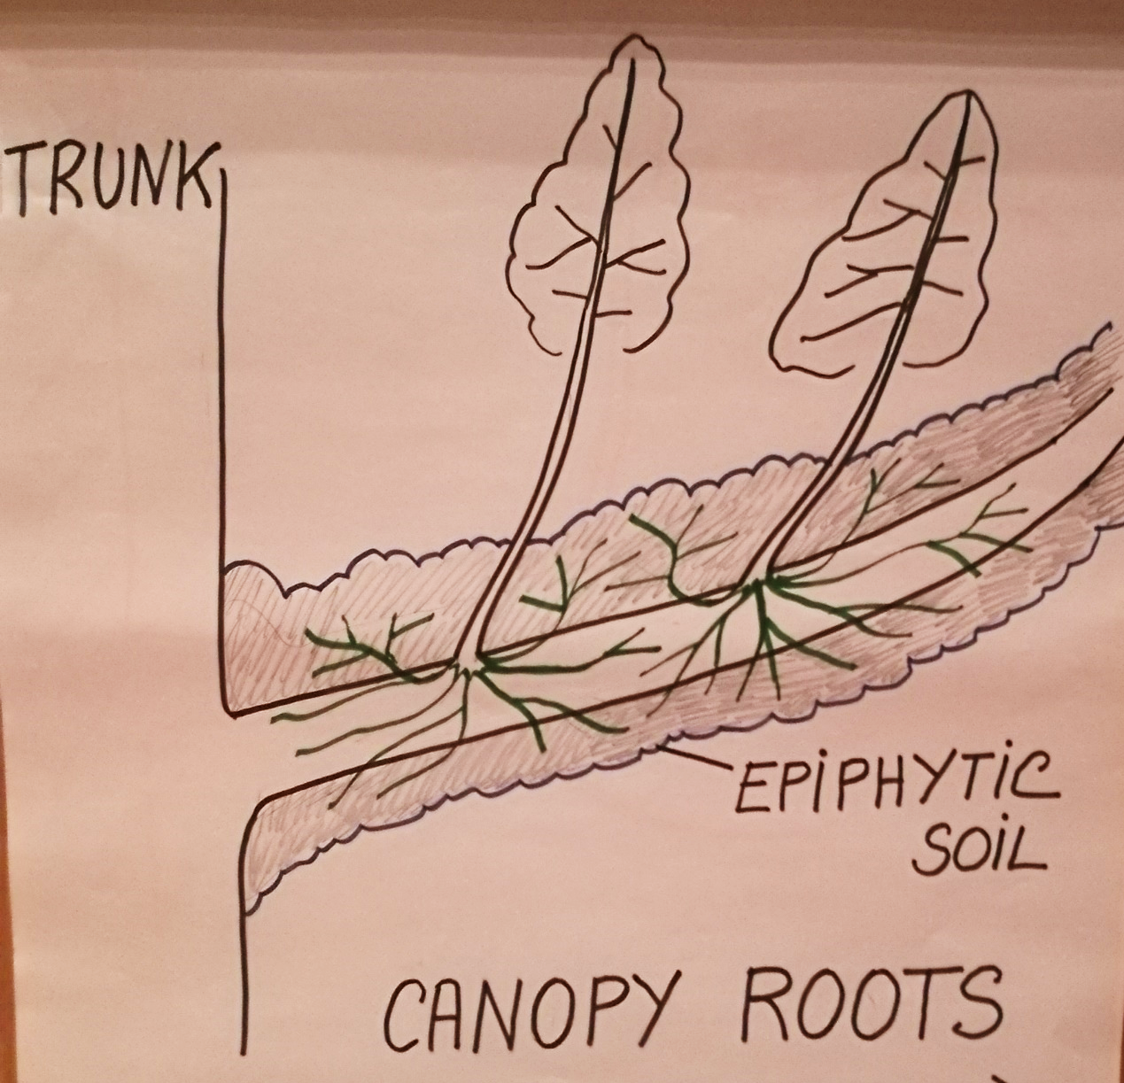
L’arbre « colonie »
De l’unité vers la colonie : le degré d’individualité.
Le chêne de Cléguerec
Photo : Y. Morhan
L’olivier de Roquebrune Cap-Martin.
Photo : G. Bernard
L’hypothèse du bois racinaire. Dessin de F. Hallé

Slide 27
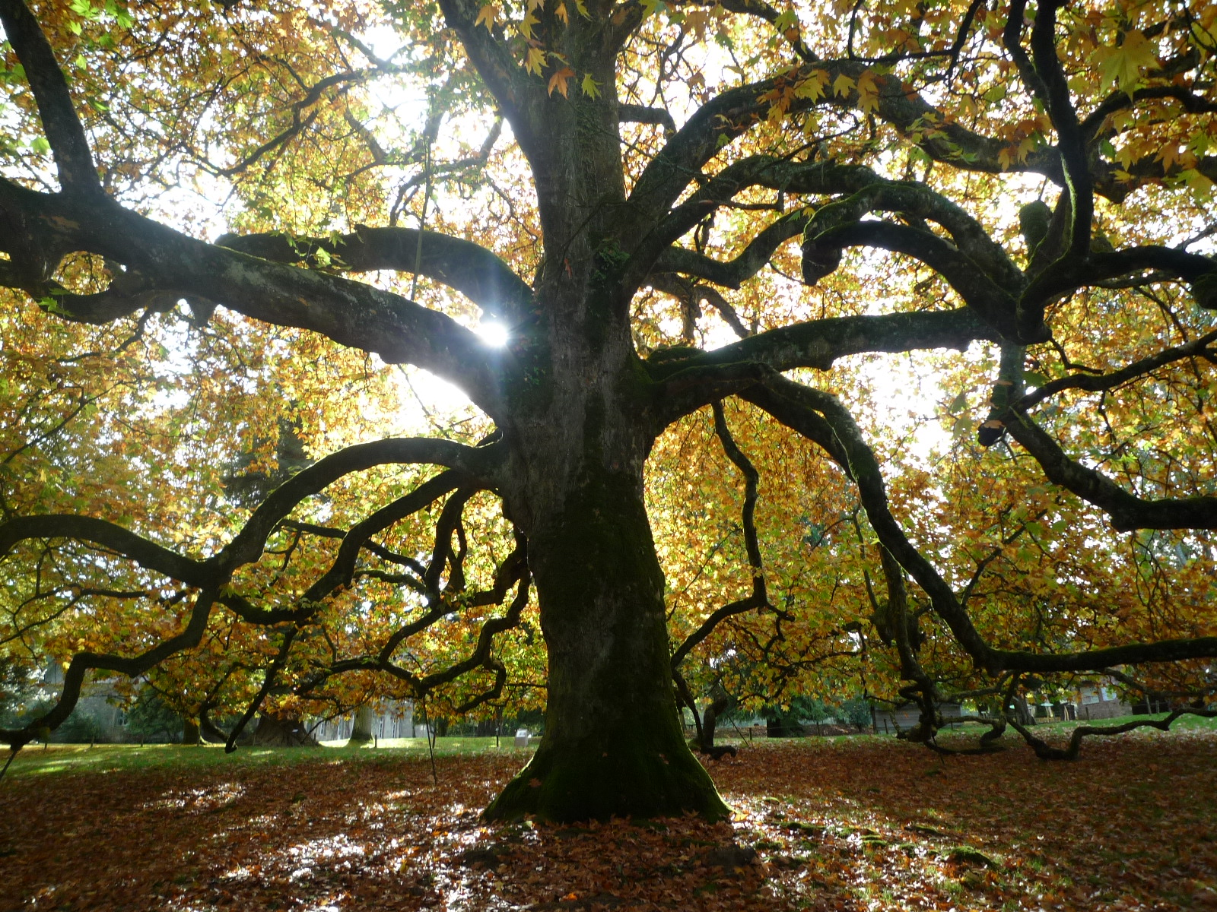
4 – Faut-il tailler nos arbres de demain ?
« Il est très rare en France de rencontrer de beaux houppiers qui n’aient été jamais élagués »
C. Mollie (Des arbres dans la ville, l’urbanisme végétal)
Le platante de Branféré (56)
.

Slide 28

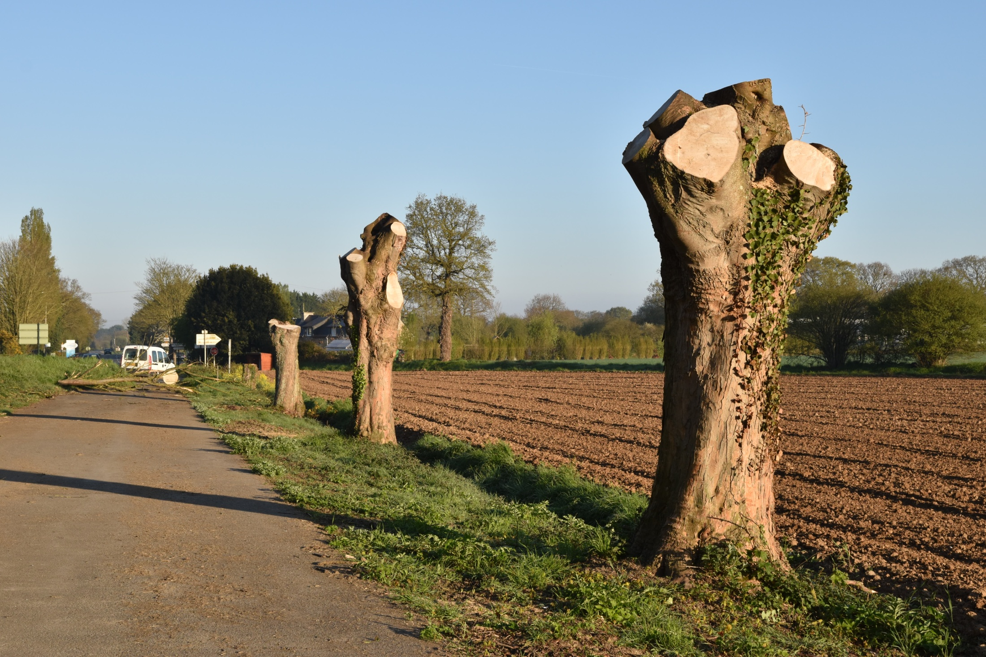
L’élagage sévère : une pratique à éviter.
« Respecter les arbres, c’est s’interdire de les soumettre à des tailles ou à des élagages sévères qui les laissent marqués par des plaies de grands diamètres et qui, de ce fait, les vouent à la maladie, ou même à la mort »
F. Hallé
L’hypothèse du bois racinaire. Dessin de F. Hallé

Slide 29
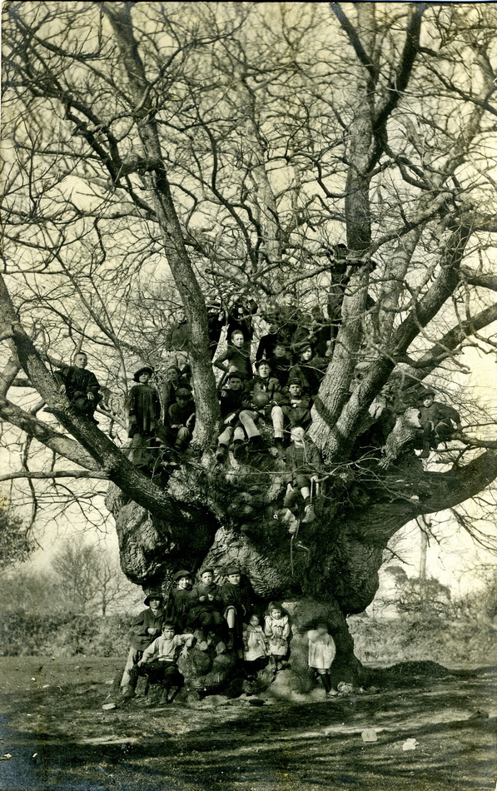
Paradoxalement, nos plus vieux arbres sont d’anciens arbres régulièrement taillés, depuis leurs jeunes âges.
« Souffrir pour devenir immortel » C. Drenou
Le châtaignier de Pluneret

Slide 30
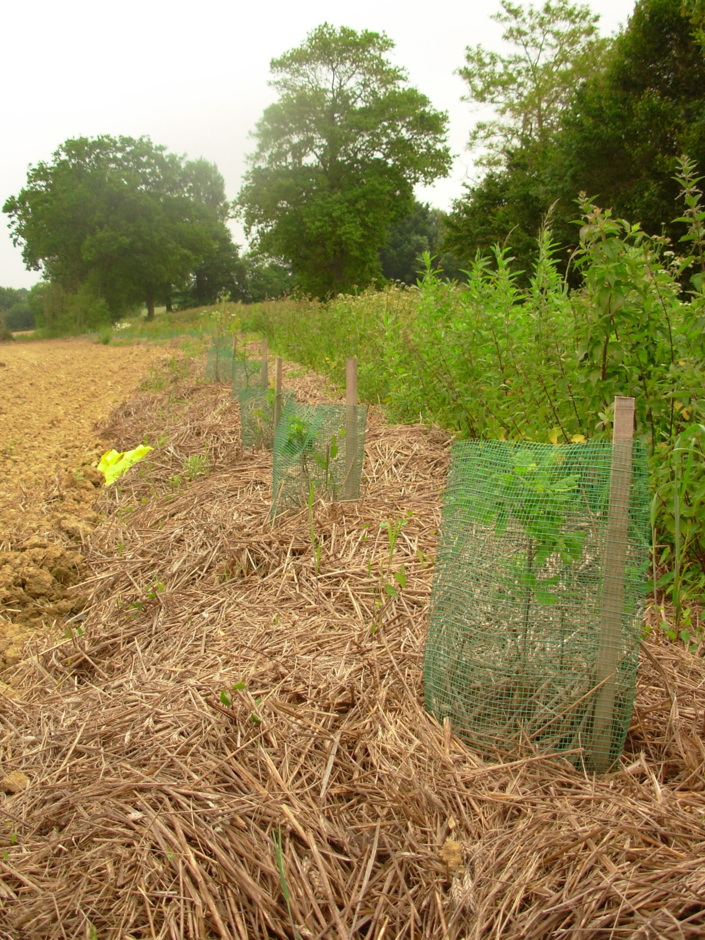
5- Nos arbres de demain, s’adapteront-ils au changement climatique ?

Slide 31
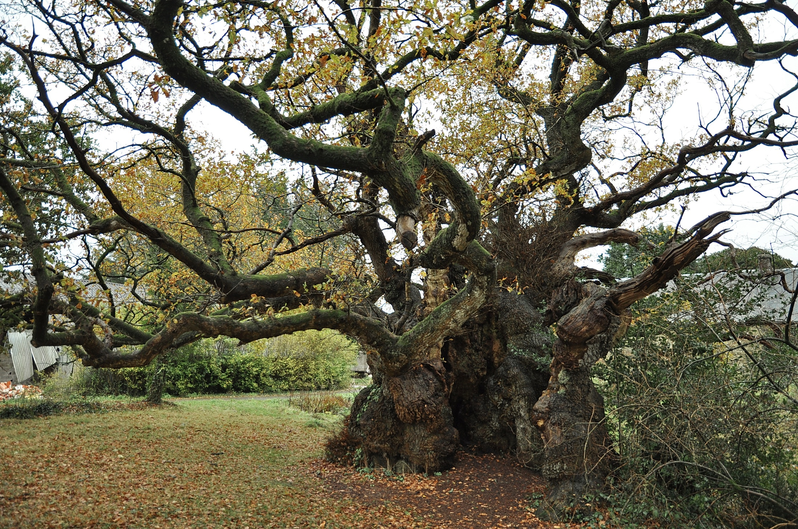
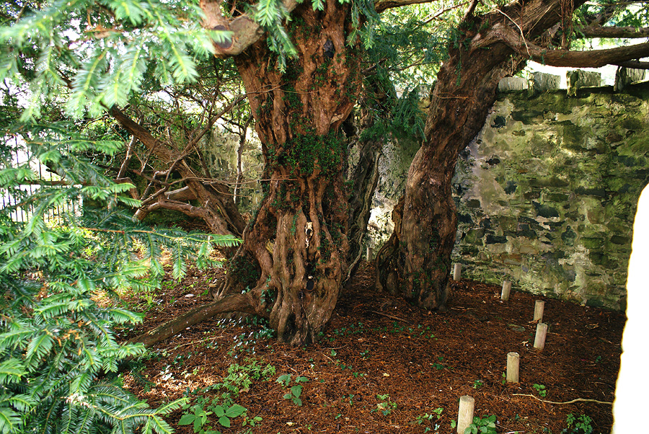
L’Adaptation génétique suffira t’elle ?
L’arbre un mécanisme évolutif unique en son genre: le moindre bourgeon développe des mutations génétiques qui « permettent à l’arbre d’accumuler des mutations au sein de son génome tout au long de son existence ».
Christophe Plomion généticien à l’INRA de Cestas (2018)
Le chêne millénaire de Tronc-Joly à Bulat-Pestivien (22)
L’if de Fortingall en Ecosse

Slide 32
Les essences d’arbres de demain : quelles stratégies ?

Slide 33
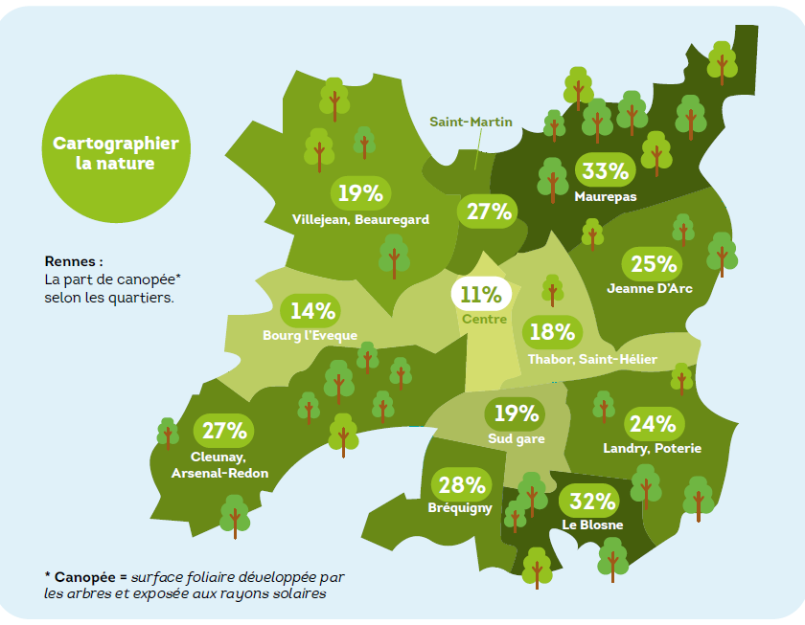

Connaître son patrimoine arboré
Métropole de Rennes. Coefficient de canopée
Source Grand Lyon (F. Ségur)

Slide 34

Planter
Stratégies végétales
Migration naturelle
Migration assistée
Exotisme
Adaptation génétique
Face au changement climatique :
Diversifier la palette végétale
Connaître les exigences de chaque essence
Privilégier des origines locales
Planter des arbres jeunes, de petite taille

Slide 35

Protéger
Extrait de l’OAP de Grenoble (Orientations d’aménagement et de programmation)

Slide 36



S’approprier
L’arbre, une affaire d’émotions
Pourquoi certains arbres sont ils conservés?
Quels éléments culturels nous poussent à laisser vieillir certains végétaux plutôt que d’autres?

Slide 37





Une conservation identitaire évidente.
Quand le végétal se transforme en élément emblématique et totémique d’un lieu…
« Dans l’Occident moderne, c’est la relation de sujet à objet qui façonne le rapport au monde dominant. La relation de sujet à sujet est beaucoup plus riche cognitivement ; elle mobilise les facultés empathiques, le système émotionnel de façon plus complexe et, globalement, elle permet des interactions plus denses et intenses(…). »
A. Pignocchi – Anthropologue et chercheur en sciences cognitives

